Slide 1
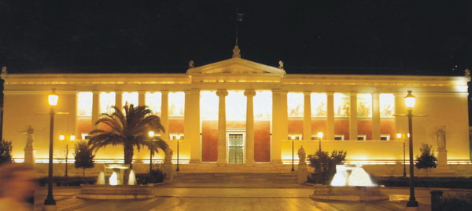
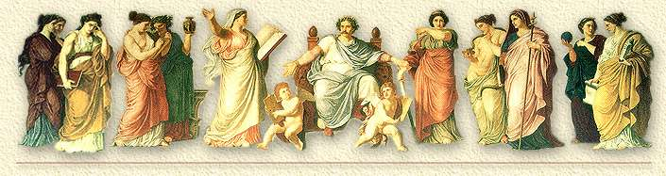

ΛΗΨΗ ΙΣΤΟΡΙΚΟΥ – ΚΛΙΝΙΚΗ ΕΞΕΤΑΣΗ ΧΕΙΡΟΥΡΓΙΚΟΥ ΑΣΘΕΝΟΥΣ
Γεράσιμος Μπονάτσος
Καθηγητής Χειρουργικής
Τμήμα Νοσηλευτικής
Πανεπιστημίου Αθηνών

Slide 2

ΠΕΡΙΕΧΟΜΕΝΑ ΠΑΡΟΥΣΙΑΣΗΣ
«ΛΗΨΗ ΙΣΤΟΡΙΚΟΥ – ΚΛΙΝΙΚΗ ΕΞΕΤΑΣΗ ΧΕΙΡΟΥΡΓΙΚΟΥ ΑΣΘΕΝΟΥΣ» ΜΠΟΝΑΤΣΟΣ ΓΕΡΑΣΙΜΟΣ
➔ ΑΤΟΜΙΚΟ ΙΣΤΟΡΙΚΟ
➔ ΚΛΗΡΟΝΟΜΙΚΟ ΙΣΤΟΡΙΚΟ
➔ ΚΛΙΝΙΚΗ ΕΞΕΤΑΣΗ
➔ ΕΠΙΣΚΟΠΗΣΗ
    ΑΚΡΟΑΣΗ
➔ ΨΗΛΑΦΗΣΗ
➔ ΕΠΙΚΡΟΥΣΗ

Slide 3
ΠΡΟΕΓΧΕΙΡΗΤΙΚΗ ΑΓΩΓΗ (1)
Προεγχειρητική Αγωγή:
Διαγνωστικός έλεγχος
Προεγχειρητική εκτίμηση γενικής κατάστασης
Προεγχειρητική προετοιμασία
«ΛΗΨΗ ΙΣΤΟΡΙΚΟΥ – ΚΛΙΝΙΚΗ ΕΞΕΤΑΣΗ ΧΕΙΡΟΥΡΓΙΚΟΥ ΑΣΘΕΝΟΥΣ» ΜΠΟΝΑΤΣΟΣ ΓΕΡΑΣΙΜΟΣ

Slide 4
ΔΙΑΓΝΩΣΤΙΚΟΣ ΕΛΕΓΧΟΣ (1)
Διαγνωστικός Έλεγχος:
Πληροφορίες από το ιστορικό του αρρώστου
Πληροφορίες από τη κλινική εξέταση
Μικροβιολογικές και βιοχημικές εξετάσεις
Ακτινολογικές και λοιπές παρακλινικές εξετάσεις
«ΛΗΨΗ ΙΣΤΟΡΙΚΟΥ – ΚΛΙΝΙΚΗ ΕΞΕΤΑΣΗ ΧΕΙΡΟΥΡΓΙΚΟΥ ΑΣΘΕΝΟΥΣ» ΜΠΟΝΑΤΣΟΣ ΓΕΡΑΣΙΜΟΣ

Slide 5
ΠΡΟΕΓΧΕΙΡΗΤΙΚΟΣ ΕΛΕΓΧΟΣ (1)
Στόχοι Προεγχειρητικού Ελέγχου:
Ανίχνευση υποκλινικών παθήσεων
Αξιολόγηση της βαρύτητος συνυπαρχουσών παθήσεων και εκτίμηση του εγχειρητικού κινδύνου
«ΛΗΨΗ ΙΣΤΟΡΙΚΟΥ – ΚΛΙΝΙΚΗ ΕΞΕΤΑΣΗ ΧΕΙΡΟΥΡΓΙΚΟΥ ΑΣΘΕΝΟΥΣ» ΜΠΟΝΑΤΣΟΣ ΓΕΡΑΣΙΜΟΣ

Slide 6
ΛΗΨΗ ΙΣΤΟΡΙΚΟΥ: ΑΤΟΜΙΚΟ ΙΣΤΟΡΙΚΟ
«ΛΗΨΗ ΙΣΤΟΡΙΚΟΥ – ΚΛΙΝΙΚΗ ΕΞΕΤΑΣΗ ΧΕΙΡΟΥΡΓΙΚΟΥ ΑΣΘΕΝΟΥΣ» ΜΠΟΝΑΤΣΟΣ ΓΕΡΑΣΙΜΟΣ

Slide 7
ΛΗΨΗ ΙΣΤΟΡΙΚΟΥ:
ΑΤΟΜΙΚΟ ΙΣΤΟΡΙΚΟ (1)
Στοιχεία ταυτότητας του αρρώστου:
Ονοματεπώνυμο
Φύλο
Κατοικία
Ημερομηνία γέννησης και ηλικία
Τόπος γέννσης
Εθνικότητα και φυλή
Οικογενειακή κατάσταση
Επάγγελμα
Κοινωνικοοικονομικό επίπεδο
«ΛΗΨΗ ΙΣΤΟΡΙΚΟΥ – ΚΛΙΝΙΚΗ ΕΞΕΤΑΣΗ ΧΕΙΡΟΥΡΓΙΚΟΥ ΑΣΘΕΝΟΥΣ» ΜΠΟΝΑΤΣΟΣ ΓΕΡΑΣΙΜΟΣ

Slide 8


Slide 9
ΛΗΨΗ ΙΣΤΟΡΙΚΟΥ:
ΑΤΟΜΙΚΟ ΙΣΤΟΡΙΚΟ (2)
Πηγή ιστορικού και ημερομηνίες:
Πηγή: ο ίδιος ο αθενής, συγγενείς, άλλοι ιατροί, περιβάλλον
Ημερομηνίες: λήψηςτου ιστορικού, εισαγωγών, εξιτηρίων, ιατρικών χειρισμών κλπ
«ΛΗΨΗ ΙΣΤΟΡΙΚΟΥ – ΚΛΙΝΙΚΗ ΕΞΕΤΑΣΗ ΧΕΙΡΟΥΡΓΙΚΟΥ ΑΣΘΕΝΟΥΣ» ΜΠΟΝΑΤΣΟΣ ΓΕΡΑΣΙΜΟΣ

Slide 10
ΛΗΨΗ ΙΣΤΟΡΙΚΟΥ:
ΑΤΟΜΙΚΟ ΙΣΤΟΡΙΚΟ (3)
Πληροφορίες από το ιστορικό του αρρώστου:
Κύρια ενοχλήματα
Ατομικό αναμνηστικό
      Προηγούμενες ασθένειες και εγχειρήσεις
      Συνυπάρχουσες ασθένειες
      Χρήση διαφόρων φαρμάκων
      Αλλεργικές αντιδράσεις
Διατροφή και συνήθειες καθημερινής ζωής
Γυναικολογικό αναμνηστικό
Κληρονομικό ιστορικό
«ΛΗΨΗ ΙΣΤΟΡΙΚΟΥ – ΚΛΙΝΙΚΗ ΕΞΕΤΑΣΗ ΧΕΙΡΟΥΡΓΙΚΟΥ ΑΣΘΕΝΟΥΣ» ΜΠΟΝΑΤΣΟΣ ΓΕΡΑΣΙΜΟΣ

Slide 11
ΛΗΨΗ ΙΣΤΟΡΙΚΟΥ:
ΑΤΟΜΙΚΟ ΙΣΤΟΡΙΚΟ (4)
Κλινική Εξέταση: Λήψη Ιστορικού
Παρούσα νόσος
Ατομικό ιστορικό
Οικογενειακό ιστορικό
Έξεις και συνήθειες ζωής
«ΛΗΨΗ ΙΣΤΟΡΙΚΟΥ – ΚΛΙΝΙΚΗ ΕΞΕΤΑΣΗ ΧΕΙΡΟΥΡΓΙΚΟΥ ΑΣΘΕΝΟΥΣ» ΜΠΟΝΑΤΣΟΣ ΓΕΡΑΣΙΜΟΣ

Slide 12
ΛΗΨΗ ΙΣΤΟΡΙΚΟΥ:
ΑΤΟΜΙΚΟ ΙΣΤΟΡΙΚΟ (5)
Αιτία εισόδου
Είναι πάντοτε τα κύρια ή προέχοντα συμπτώματα περιγραφικά συντομογραφικά π.χ. Πυρετός, βήχας, δυσκαταποσία, σπασμοί, απώλεια συνείδησης κλπ
ΚΑΙ ποτέ διαγνώσεις (πχ πνευμονία, επιληψία κλπ) εκτός αν πρόκειται για επανέλεγχο γνωστής χρονίας νόσου (Αρθρίτιδας, επιληψίας, Αναιμίας κλπ)
«ΛΗΨΗ ΙΣΤΟΡΙΚΟΥ – ΚΛΙΝΙΚΗ ΕΞΕΤΑΣΗ ΧΕΙΡΟΥΡΓΙΚΟΥ ΑΣΘΕΝΟΥΣ» ΜΠΟΝΑΤΣΟΣ ΓΕΡΑΣΙΜΟΣ

Slide 13


Slide 14
ΛΗΨΗ ΙΣΤΟΡΙΚΟΥ:
ΑΤΟΜΙΚΟ ΙΣΤΟΡΙΚΟ (6)
Λήψη Ιστορικού: Παρούσα Νόσος
Ενοχλήματα για τα οποία προσέρχεται ο ασθενής
Πόνος
Έμετος
Αιματέμεση
Αναγωγή
Δυσφαγία
Διάρροια
Δυσκοιλιότητα
Απώλεια βάρους
Ίκτερος
Απόχρεμψη – Αιμόπτυση
Διαλείπουσα χωλότητα
Διόγκωση
Τραυματική κάκωση
«ΛΗΨΗ ΙΣΤΟΡΙΚΟΥ – ΚΛΙΝΙΚΗ ΕΞΕΤΑΣΗ ΧΕΙΡΟΥΡΓΙΚΟΥ ΑΣΘΕΝΟΥΣ» ΜΠΟΝΑΤΣΟΣ ΓΕΡΑΣΙΜΟΣ

Slide 15
ΛΗΨΗ ΙΣΤΟΡΙΚΟΥ:
ΑΤΟΜΙΚΟ ΙΣΤΟΡΙΚΟ (7)
Χαρακτηριστικά Κοιλιακού Πόνου:
Εντόπιση και αντανακλάσεις
Χρόνος και τρόπος εισβολής
Ένταση και χαρακτήρας
- Βασανιστικός πόνος δραματικής έντασης
- Οξύς διαξιφισμός «σαν μαχαιριά»
- Συνεχής, σταθερός
- Κολικοειδής
- Συσφιγκτικός
- Νυγμώδης
Εξέλιξη και διάρκεια
Συνθήκες που ελαττώνουν ή αυξάνουν τον πόνο
Συνοδά συμπτώματα (έμετος, τεινεσμός, διαροϊκές κενώσεις, ωχρότητα, κυάνωση, δύσπνοια, μεταβολές του σφυγμού, πυρετός, ίκτερος)
«ΛΗΨΗ ΙΣΤΟΡΙΚΟΥ – ΚΛΙΝΙΚΗ ΕΞΕΤΑΣΗ ΧΕΙΡΟΥΡΓΙΚΟΥ ΑΣΘΕΝΟΥΣ» ΜΠΟΝΑΤΣΟΣ ΓΕΡΑΣΙΜΟΣ

Slide 16
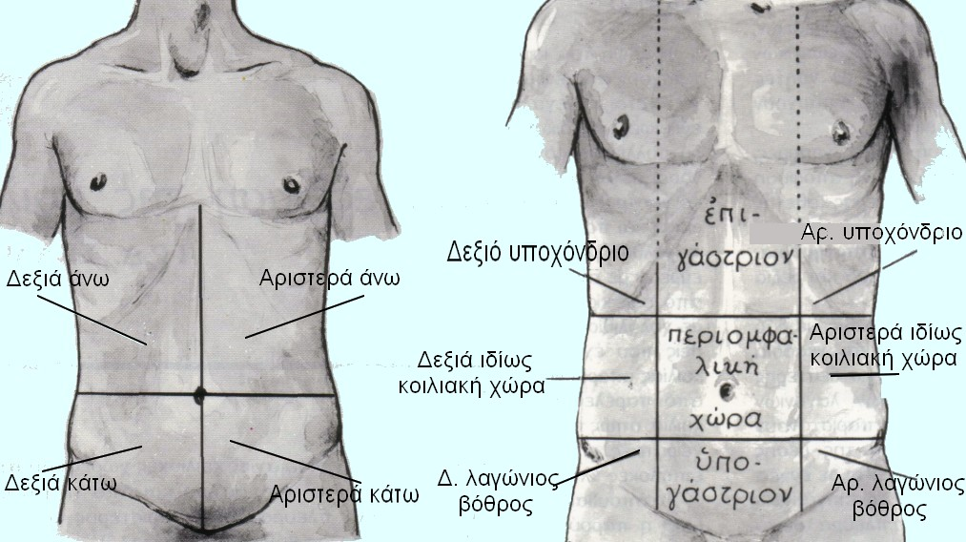
ΔΙΑΙΡΕΣΗ ΚΟΙΛΙΑΣ
Δεξιός Λαγόνιος Βόθρος
Αριστερός
Λαγόνιος Βόθρος

Slide 17
ΛΗΨΗ ΙΣΤΟΡΙΚΟΥ:
ΑΤΟΜΙΚΟ ΙΣΤΟΡΙΚΟ (8)
Αιτιολογία Κοιλιακού Πόνου ανάλογα με την εντόπιση:
Α. Διάχυτος κοιλιακός πόνος στο μεγαλύτερο μέρος της κοιλίας
Περιτονίτιδα
Παγκρεατίτιδα
Θρόμβωση μεσεντερίων αγγείων
Ανεύρυσμα κοιλιακής αορτής
Εντερική απόφραξη
Γαστρεντερίτιδα
Κολίτιδα
Αρχικά στάδια σκωληκοειδίτιδας
Λευχαιμία
Δρεπανοκυτταρική αναιμία
Δηλητηρίαση από μόλυβδο
«ΛΗΨΗ ΙΣΤΟΡΙΚΟΥ – ΚΛΙΝΙΚΗ ΕΞΕΤΑΣΗ ΧΕΙΡΟΥΡΓΙΚΟΥ ΑΣΘΕΝΟΥΣ» ΜΠΟΝΑΤΣΟΣ ΓΕΡΑΣΙΜΟΣ

Slide 18
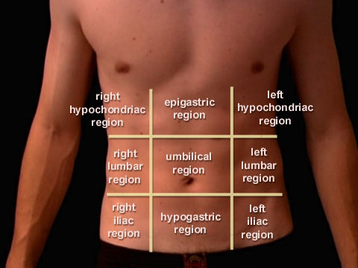

Slide 19
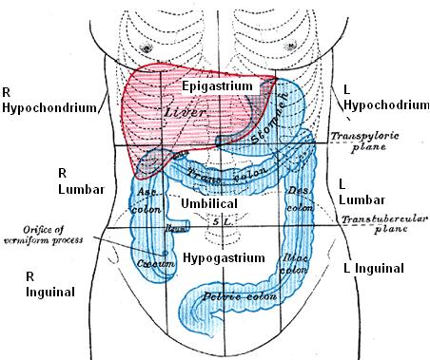

Slide 20
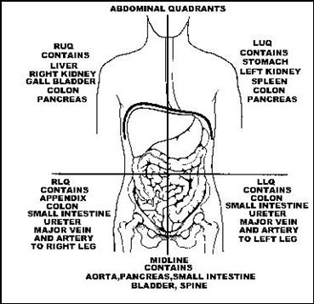

Slide 21
ΛΗΨΗ ΙΣΤΟΡΙΚΟΥ:
ΑΤΟΜΙΚΟ ΙΣΤΟΡΙΚΟ (9)
Αιτιολογία Κοιλιακού Πόνου ανάλογα με την εντόπιση:
Β. Δεξιό άνω τεταρτημόριο της κοιλίας
Χολοκυστίτιδα
Ηπατίτιδα
Ηπατικό ή υποδιαφραγματικό απόστημα
Παγκρεατίτιδα
Πεπτικό έλκος
Οπισθοτυφλική σκωληκοειδίτιδα
Κολικός νεφρού
Πνευμονία
Πλευρίτιδα
Εμπύημα
Έμφραγμα του μυοκαρδίου
«ΛΗΨΗ ΙΣΤΟΡΙΚΟΥ – ΚΛΙΝΙΚΗ ΕΞΕΤΑΣΗ ΧΕΙΡΟΥΡΓΙΚΟΥ ΑΣΘΕΝΟΥΣ» ΜΠΟΝΑΤΣΟΣ ΓΕΡΑΣΙΜΟΣ

Slide 22
ΛΗΨΗ ΙΣΤΟΡΙΚΟΥ:
ΑΤΟΜΙΚΟ ΙΣΤΟΡΙΚΟ (10)
Αιτιολογία Κοιλιακού Πόνου ανάλογα με την εντόπιση:
Γ. Αριστερό άνω τεταρτημόριο κοιλίας
Παγκρεατίτιδα
Κολικός νεφρού
Μεγαλοσπληνία
Ρήξη ή έμφρακτο ή ανεύρυσμα ή απόστημα σπληνός
Έμφραγμα του μυοκαρδίου
Πλευρίτιδα
Πνευμονία
«ΛΗΨΗ ΙΣΤΟΡΙΚΟΥ – ΚΛΙΝΙΚΗ ΕΞΕΤΑΣΗ ΧΕΙΡΟΥΡΓΙΚΟΥ ΑΣΘΕΝΟΥΣ» ΜΠΟΝΑΤΣΟΣ ΓΕΡΑΣΙΜΟΣ

Slide 23
ΛΗΨΗ ΙΣΤΟΡΙΚΟΥ:
ΑΤΟΜΙΚΟ ΙΣΤΟΡΙΚΟ (11)
Αιτιολογία Κοιλιακού Πόνου ανάλογα με την εντόπιση:
Δ. Δεξιό κάτω τεταρτημόριο κοιλίας
Σκωληκοειδίτιδα
Εντερική απόφραξη
Σαλπιγγίτιδα
Εξωμήτρια κύηση, ρήξη ωοθυλακίου, ρήξη ωχρού σωματίου
Συστροφή κύστεως ωοθήκης
Χολοκυστίτιδα
Διάτρηση πεπτικού έλκους
Νόσος του Crohn
Κολικός νεφρού
Απόστημα του ψοΐτη
«ΛΗΨΗ ΙΣΤΟΡΙΚΟΥ – ΚΛΙΝΙΚΗ ΕΞΕΤΑΣΗ ΧΕΙΡΟΥΡΓΙΚΟΥ ΑΣΘΕΝΟΥΣ» ΜΠΟΝΑΤΣΟΣ ΓΕΡΑΣΙΜΟΣ

Slide 24
ΛΗΨΗ ΙΣΤΟΡΙΚΟΥ:
ΑΤΟΜΙΚΟ ΙΣΤΟΡΙΚΟ (12)
Αιτιολογία Κοιλιακού Πόνου ανάλογα με την εντόπιση:
Ε. Αριστερό κάτω τεταρτημόριο κοιλίας
Εντερική απόφραξη
Εκκολπωματίτιδα
Σκωληκοειδίτιδα
Ρήξη ανευρύσματος αορτής
Κολικός νεφρού
Παθήσεις έσω γεννητικών οργάνων
«ΛΗΨΗ ΙΣΤΟΡΙΚΟΥ – ΚΛΙΝΙΚΗ ΕΞΕΤΑΣΗ ΧΕΙΡΟΥΡΓΙΚΟΥ ΑΣΘΕΝΟΥΣ» ΜΠΟΝΑΤΣΟΣ ΓΕΡΑΣΙΜΟΣ

Slide 25
ΛΗΨΗ ΙΣΤΟΡΙΚΟΥ:
ΑΤΟΜΙΚΟ ΙΣΤΟΡΙΚΟ (13)
Παθήσεις που προκαλούν κοιλιακό πόνο και συχνά διαφεύγουν από έγκαιρη διάγνωση:
Παγκρεατίτιδα
Ανεύρυσμα αορτής (ρήξη ή διαχωρισμός)
Μεσεντέριος ισχαιμία
Σακχαρώδης διαβήτης
Πορφυρία
«ΛΗΨΗ ΙΣΤΟΡΙΚΟΥ – ΚΛΙΝΙΚΗ ΕΞΕΤΑΣΗ ΧΕΙΡΟΥΡΓΙΚΟΥ ΑΣΘΕΝΟΥΣ» ΜΠΟΝΑΤΣΟΣ ΓΕΡΑΣΙΜΟΣ

Slide 26
ΛΗΨΗ ΙΣΤΟΡΙΚΟΥ:
ΑΤΟΜΙΚΟ ΙΣΤΟΡΙΚΟ (14)
Εξωκοιλιακά αίτια κοιλιακού πόνου (Α)
Από τους πνεύμονες και την καρδιά
Πνευμονία
Πλευρίτιδα
Εμπύημα
Έμφραγμα του μυοκαρδιού
Παθήσεις του αίματος
Σφαιροκυττάρωση
Δρεπανοκυτταρική νόσος
Αιμορροφιλία
Μη θρομβοπενική πορφύρα
«ΛΗΨΗ ΙΣΤΟΡΙΚΟΥ – ΚΛΙΝΙΚΗ ΕΞΕΤΑΣΗ ΧΕΙΡΟΥΡΓΙΚΟΥ ΑΣΘΕΝΟΥΣ» ΜΠΟΝΑΤΣΟΣ ΓΕΡΑΣΙΜΟΣ

Slide 27
ΛΗΨΗ ΙΣΤΟΡΙΚΟΥ:
ΑΤΟΜΙΚΟ ΙΣΤΟΡΙΚΟ (15)
Εξωκοιλιακά αίτια κοιλιακού πόνου (Β)
Νευρογενή και μυοσκελετικά
Όγκοι της σπονδυλικής στήλης(ΣΣ)
Οστεομυελίτιδα της ΣΣ
Οστεοαρθρίτιδα της ΣΣ
Έρπης ζωστήρας
Οστεοαρθρίτιδα του ισχύου
Θυλακίτιδα του ισχύου
Μεταβολικά νοσήματα
Διαβητική κετοοξέωση
Ουραιμία
Πορφυρία
Αιμοχρωμάτωση
«ΛΗΨΗ ΙΣΤΟΡΙΚΟΥ – ΚΛΙΝΙΚΗ ΕΞΕΤΑΣΗ ΧΕΙΡΟΥΡΓΙΚΟΥ ΑΣΘΕΝΟΥΣ» ΜΠΟΝΑΤΣΟΣ ΓΕΡΑΣΙΜΟΣ

Slide 28
ΛΗΨΗ ΙΣΤΟΡΙΚΟΥ:
ΑΤΟΜΙΚΟ ΙΣΤΟΡΙΚΟ (16)
Εξωκοιλιακά αίτια κοιλιακού πόνου (Γ)
Από τα αγγεία
Διαχωριστικό ανεύρυσμα της αορτής
Οζώδης πολυοαρτηρίτιδα
Διάφορα
Επιδιδυμίτιδα
Προστατίτιδα
Δηλητηρίαση με μόλυβδο
Φάρμακα
Ψυχογενής πόνος
«ΛΗΨΗ ΙΣΤΟΡΙΚΟΥ – ΚΛΙΝΙΚΗ ΕΞΕΤΑΣΗ ΧΕΙΡΟΥΡΓΙΚΟΥ ΑΣΘΕΝΟΥΣ» ΜΠΟΝΑΤΣΟΣ ΓΕΡΑΣΙΜΟΣ

Slide 29
ΛΗΨΗ ΙΣΤΟΡΙΚΟΥ:
ΑΤΟΜΙΚΟ ΙΣΤΟΡΙΚΟ (17)
Οξεία Κοιλία
Ποικιλία παθήσεων με διάφορα σημεία και συμπτώματα, στα οποία περιλαμβάνεται και ο κοιλιακός πόνος, που οδηγούν τον ασθενή σε επείγουσα χειρουργική εκτίμηση.
«ΛΗΨΗ ΙΣΤΟΡΙΚΟΥ – ΚΛΙΝΙΚΗ ΕΞΕΤΑΣΗ ΧΕΙΡΟΥΡΓΙΚΟΥ ΑΣΘΕΝΟΥΣ» ΜΠΟΝΑΤΣΟΣ ΓΕΡΑΣΙΜΟΣ

Slide 30
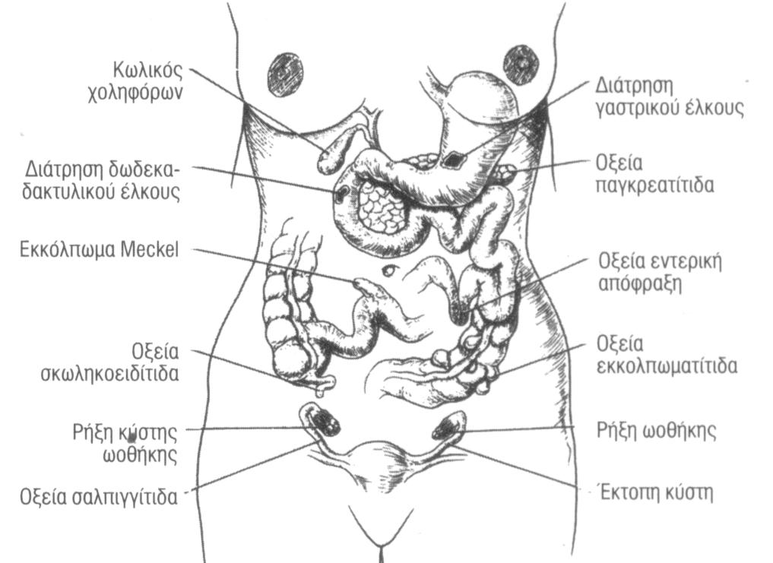

Slide 31
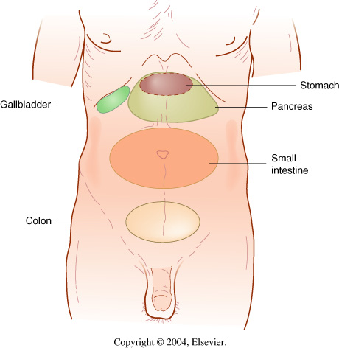
ΣΥΣΧΕΤΙΣΗ ΠΕΡΙΟΧΩΝ ΑΛΓΟΥΣ ΜΕ ΑΝΤΙΣΤΟΙΧΑ ΕΝΔΟΚΟΙΛΙΑΚΑ ΟΡΓΑΝΑ
«ΛΗΨΗ ΙΣΤΟΡΙΚΟΥ – ΚΛΙΝΙΚΗ ΕΞΕΤΑΣΗ ΧΕΙΡΟΥΡΓΙΚΟΥ ΑΣΘΕΝΟΥΣ» ΜΠΟΝΑΤΣΟΣ ΓΕΡΑΣΙΜΟΣ
Notes:
FIGURE 43-2. Pain from intra-abdominal viscera.

Slide 32
ΛΗΨΗ ΙΣΤΟΡΙΚΟΥ:
ΑΤΟΜΙΚΟ ΙΣΤΟΡΙΚΟ (18)
Αξιολόγηση παραγόντων κινδύνου σε καρδιολογικούς αρρώστους:
Παράγοντες
Τρίτος καρδιακός τόνος ή διάταση σφαγιτιδικών φλεβών
Έμφραγμα μυοκαρδίου <6μηνών
Ηλικία >70 ετών
Σημαντικού βαθμού στένωση αορτής
Ρυθμός όχι φλεβοκομβικός ή συχνές κολπικές έκτακτες συστολές
Κοιλιακές έκτακτες συστολές >5min
Επείγουσα χειρουργική επέμβαση
Βεβαρυμένη γενική κατάσταση
Ενδοθωρακική, ενδοπεριτοναϊκή και αορτική εγχείρηση
Σύνολο:
Μόρια
11
10
5
3
7
7
4
3
53
«ΛΗΨΗ ΙΣΤΟΡΙΚΟΥ – ΚΛΙΝΙΚΗ ΕΞΕΤΑΣΗ ΧΕΙΡΟΥΡΓΙΚΟΥ ΑΣΘΕΝΟΥΣ» ΜΠΟΝΑΤΣΟΣ ΓΕΡΑΣΙΜΟΣ

Slide 33
ΛΗΨΗ ΙΣΤΟΡΙΚΟΥ:
ΑΤΟΜΙΚΟ ΙΣΤΟΡΙΚΟ (19)
Σακχαρώδης διαβήτης και επούλωση τραύματος:
Καθυστέρηση επούλωσης τραύματος, λόγω βραδείας σύνθεσης κολλαγόνου και διαταραχής λειτουργίας φαγοκυττάρων
Η χορήγηση ινσουλίνης αποκαθιστά τη βλάβη σε μεγάλο βαθμό, ιδίως όταν το σάκχαρο του ορού είναι <250 mg/100 ml
«ΛΗΨΗ ΙΣΤΟΡΙΚΟΥ – ΚΛΙΝΙΚΗ ΕΞΕΤΑΣΗ ΧΕΙΡΟΥΡΓΙΚΟΥ ΑΣΘΕΝΟΥΣ» ΜΠΟΝΑΤΣΟΣ ΓΕΡΑΣΙΜΟΣ

Slide 34
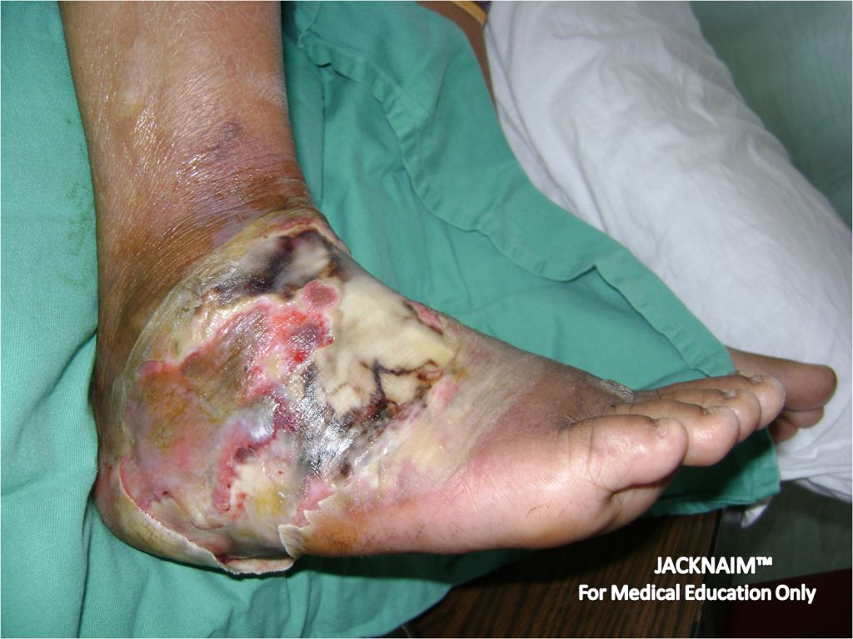
ΔΙΑΒΗΤΙΚΟ
ΠΟΔΙ

Slide 35
ΛΗΨΗ ΙΣΤΟΡΙΚΟΥ:
ΑΤΟΜΙΚΟ ΙΣΤΟΡΙΚΟ (20)
Διαβητικός ασθενής και εγχείρηση:
Παρατεταμένη κατάκλιση
Χειρουργικό stress
Τροποποίηση των συνηθειών λήψης τροφής
«ΛΗΨΗ ΙΣΤΟΡΙΚΟΥ – ΚΛΙΝΙΚΗ ΕΞΕΤΑΣΗ ΧΕΙΡΟΥΡΓΙΚΟΥ ΑΣΘΕΝΟΥΣ» ΜΠΟΝΑΤΣΟΣ ΓΕΡΑΣΙΜΟΣ

Slide 36
ΛΗΨΗ ΙΣΤΟΡΙΚΟΥ:
ΑΤΟΜΙΚΟ ΙΣΤΟΡΙΚΟ (21)
Διαβητικός ασθενής και εγχείρηση:
Α. Παράγοντες που καθορίζουν την περιεγχειρητική αντιμετώπιση
Μέθοδος ελέγχου διαβήτη
Μέθοδος αναισθησίας
Βαρύτητα εγχείρησης
Β. Παράγοντες αυξημένου εγχειρητικού κινδύνου
Χωρίς θεραπεία: διαβητική οξέωση
Υπερβολική θεραπεία: Υπογλυκαιμία
Γενικευμένη αγγειοπάθεια
Λοιμώξεις (Σταφυλόκοκκοι, Gram – μικρόβια)
«ΛΗΨΗ ΙΣΤΟΡΙΚΟΥ – ΚΛΙΝΙΚΗ ΕΞΕΤΑΣΗ ΧΕΙΡΟΥΡΓΙΚΟΥ ΑΣΘΕΝΟΥΣ» ΜΠΟΝΑΤΣΟΣ ΓΕΡΑΣΙΜΟΣ

Slide 37
ΛΗΨΗ ΙΣΤΟΡΙΚΟΥ:
ΑΤΟΜΙΚΟ ΙΣΤΟΡΙΚΟ (22)
Διαβητικός ασθενής και εγχείρηση:
Στόχοι περιεγχειρητικής αντιμετώπισης
Α. Εκτίμηση σοβαρότητας νόσου
Ηλικία έναρξης
Αντιμετώπιση (δίαιτα, δισκία, ινσουλίνη)
Ευκολία ελέγχου
Επιπλοκές κατά συστήματα
Β. Παρακολούθηση επιπέδων γλυκόζης
Γ. Διατήρηση καλών επιπέδων γλυκόζης και πρόληψη υπογλυκαιμίας - κετοξέωσης
«ΛΗΨΗ ΙΣΤΟΡΙΚΟΥ – ΚΛΙΝΙΚΗ ΕΞΕΤΑΣΗ ΧΕΙΡΟΥΡΓΙΚΟΥ ΑΣΘΕΝΟΥΣ» ΜΠΟΝΑΤΣΟΣ ΓΕΡΑΣΙΜΟΣ

Slide 38
ΛΗΨΗ ΙΣΤΟΡΙΚΟΥ:
ΑΤΟΜΙΚΟ ΙΣΤΟΡΙΚΟ (23)
Ενδοκρινολογικά προβλήματα και χειρουργικός άρρωστος:
Εντόπιση υφισταμένου ενδοκρινικού συνδρόμου
Εκτίμηση βαθμού διαταραχής στη φυσιολογία του οργανισμού
Ταχεία διόρθωση υφισταμένων διαταραχών
Επίγνωση μεταβολικών διαταραχών, που μπορεί να προκύψουν δι- και μετεγχειρητικά και ετοιμότητα για την αντιμετώπισή τους
«ΛΗΨΗ ΙΣΤΟΡΙΚΟΥ – ΚΛΙΝΙΚΗ ΕΞΕΤΑΣΗ ΧΕΙΡΟΥΡΓΙΚΟΥ ΑΣΘΕΝΟΥΣ» ΜΠΟΝΑΤΣΟΣ ΓΕΡΑΣΙΜΟΣ

Slide 39
ΛΗΨΗ ΙΣΤΟΡΙΚΟΥ:
ΑΤΟΜΙΚΟ ΙΣΤΟΡΙΚΟ (24)
Εκτίμηση των διαταραχών θρέψης:
Ιστορικό και κλινική εξέταση
Νοσηλεία στο νοσοκομείο (Διαιτολόγιο-παρακλινικές εξετάσεις)
Μέτρηση βάρους σώματος
Εργαστηριακός έλεγχος: Hb, Fe, λευκωματίνη, τρανσφαιρίνη,
Καθορισμός ισοζυγίου αζώτου
«ΛΗΨΗ ΙΣΤΟΡΙΚΟΥ – ΚΛΙΝΙΚΗ ΕΞΕΤΑΣΗ ΧΕΙΡΟΥΡΓΙΚΟΥ ΑΣΘΕΝΟΥΣ» ΜΠΟΝΑΤΣΟΣ ΓΕΡΑΣΙΜΟΣ

Slide 40
ΛΗΨΗ ΙΣΤΟΡΙΚΟΥ:
ΑΤΟΜΙΚΟ ΙΣΤΟΡΙΚΟ (25)
Κοινωνικό ιστορικό:
- Που διαμένει η οικογένεια: αστική ή αγροτική οικογένεια
- Συνθήκες διαμονής: Κατοικία, χώροι, πόσοι διαμένουν μαζί,
οικόσιτα ζώα
- Επαγγέλματα περιβάλλοντος, Οικονομική κατάσταση οικογένειας
- Ενδοοικογενειακές σχέσεις: εκτίμηση με διακριτικό τρόπο (πχ
ενδιαφέρον για περιπτώσεις κακοποιήσεων)
«ΛΗΨΗ ΙΣΤΟΡΙΚΟΥ – ΚΛΙΝΙΚΗ ΕΞΕΤΑΣΗ ΧΕΙΡΟΥΡΓΙΚΟΥ ΑΣΘΕΝΟΥΣ» ΜΠΟΝΑΤΣΟΣ ΓΕΡΑΣΙΜΟΣ

Slide 41


Slide 42
ΛΗΨΗ ΙΣΤΟΡΙΚΟΥ: ΚΛΗΡΟΝΟΜΙΚΟ ΙΣΤΟΡΙΚΟ
«ΛΗΨΗ ΙΣΤΟΡΙΚΟΥ – ΚΛΙΝΙΚΗ ΕΞΕΤΑΣΗ ΧΕΙΡΟΥΡΓΙΚΟΥ ΑΣΘΕΝΟΥΣ» ΜΠΟΝΑΤΣΟΣ ΓΕΡΑΣΙΜΟΣ

Slide 43
ΛΗΨΗ ΙΣΤΟΡΙΚΟΥ:
ΚΛΗΡΟΝΟΜΙΚΟ ΙΣΤΟΡΙΚΟ (1)
Σχεδιάζεται το οικογενειακό δένδρο: παππούδες, γονείς, παιδιά και με βελάκι υποδεικνύεται ο / η πάσχον / ουσα ασθενής
Αναφέρονται χρόνια νοσήματα στα ανωτέρω μέλη της οικογένειας
Σε περίπτωση υποψίας για κληρονομική νόσο, είναι δυνατό να αναφερθούν και πάσχοντα μέλη της ευρύτερης οικογένειας
«ΛΗΨΗ ΙΣΤΟΡΙΚΟΥ – ΚΛΙΝΙΚΗ ΕΞΕΤΑΣΗ ΧΕΙΡΟΥΡΓΙΚΟΥ ΑΣΘΕΝΟΥΣ» ΜΠΟΝΑΤΣΟΣ ΓΕΡΑΣΙΜΟΣ

Slide 44
82, living & well
Died age 64
“heart attack”

Slide 45
ΚΛΙΝΙΚΗ ΕΞΕΤΑΣΗ
ΧΕΙΡΟΥΡΓΙΚΟΥ ΑΣΘΕΝΟΥΣ
«ΛΗΨΗ ΙΣΤΟΡΙΚΟΥ – ΚΛΙΝΙΚΗ ΕΞΕΤΑΣΗ ΧΕΙΡΟΥΡΓΙΚΟΥ ΑΣΘΕΝΟΥΣ» ΜΠΟΝΑΤΣΟΣ ΓΕΡΑΣΙΜΟΣ

Slide 46
ΚΛΙΝΙΚΗ ΕΞΕΤΑΣΗ
ΧΕΙΡΟΥΡΓΙΚΟΥ ΑΣΘΕΝΟΥΣ (1)
Πληροφορίες από την κλινική εξέταση:
Έλεγχος καρδαγγειακού συστήματος
Έλεγχος αναπνευστικής λειτουργίας
Εξέταση μαστών
Γυναικολογική εξέταση
Δακτυλική εξέταση
Έλεγχος επιπέδου θρέψεως
«ΛΗΨΗ ΙΣΤΟΡΙΚΟΥ – ΚΛΙΝΙΚΗ ΕΞΕΤΑΣΗ ΧΕΙΡΟΥΡΓΙΚΟΥ ΑΣΘΕΝΟΥΣ» ΜΠΟΝΑΤΣΟΣ ΓΕΡΑΣΙΜΟΣ

Slide 47
ΚΛΙΝΙΚΗ ΕΞΕΤΑΣΗ
ΧΕΙΡΟΥΡΓΙΚΟΥ ΑΣΘΕΝΟΥΣ (2)
ΦΥΣΙΚΗ ΕΞΕΤΑΣΗ
ΠΡΟΣΩΠΟ | Δυσμορφίες προσώπου Αδενοειδές προσωπείο Εξανθήματα
ΑΥΧΕΝΑΣ | Πτερύγιο Αυχενική δυσκαμψία
ΟΦΘΑΛΜΟΙ | Προεξέχοντες (υπερθυρεοειδισμός) Συγγενής καταρράκτης Επίκανθος Στραβισμός – διαθλαστικές ανωμαλίες Οφθαλμοσκόπηση (οίδημα οπτικής θηλής, αιμορραγία αμφιβληστροειδούς)
«ΛΗΨΗ ΙΣΤΟΡΙΚΟΥ – ΚΛΙΝΙΚΗ ΕΞΕΤΑΣΗ ΧΕΙΡΟΥΡΓΙΚΟΥ ΑΣΘΕΝΟΥΣ» ΜΠΟΝΑΤΣΟΣ ΓΕΡΑΣΙΜΟΣ

Slide 48
ΚΛΙΝΙΚΗ ΕΞΕΤΑΣΗ
ΧΕΙΡΟΥΡΓΙΚΟΥ ΑΣΘΕΝΟΥΣ (3)
ΦΥΣΙΚΗ ΕΞΕΤΑΣΗ
ΣΤΟΜΑΤΟΦΑΡΥΓΓΑΣ | Γωνιακή χειλίτιδα, στοματίτιδα, αιμορραγία ούλων, άφθες, υπερωιοσχιστία, αφυδατωμένη γλώσσα, φεγμονή παρισθμίων αμυγδαλών
ΩΤΑ | Σχήμα, θέση, ωτοσκόπηση Χαμηλή έκφυση -> σύνδρομα... Διαταραχές ακοής -> σύνδρομα...
ΤΡΑΧΗΛΟΣ | Λεμφαδένες: Λεμφαδενοπάθειες -> λοιμώξεις, διαταραχές αίματος Ψηλαφηση θυρεοειδούς -> βρογχοκήλη ή συγγενείς δυσπλασίες της μέσης γραμμής (βραγχιακές κύστεις, κυστικό ύγρωμα, νευροΐνωμα κλπ) Έλεγχος κλείδας (πιθανό κάταγμα, πόρωση) Έλεγχος στερνοκλειδομαστοειδούς (πχ ίνωμα)
«ΛΗΨΗ ΙΣΤΟΡΙΚΟΥ – ΚΛΙΝΙΚΗ ΕΞΕΤΑΣΗ ΧΕΙΡΟΥΡΓΙΚΟΥ ΑΣΘΕΝΟΥΣ» ΜΠΟΝΑΤΣΟΣ ΓΕΡΑΣΙΜΟΣ

Slide 49
ΚΛΙΝΙΚΗ ΕΞΕΤΑΣΗ
ΧΕΙΡΟΥΡΓΙΚΟΥ ΑΣΘΕΝΟΥΣ (4)
ΦΥΣΙΚΗ ΕΞΕΤΑΣΗ
ΚΑΡΔΙΑΓΓΕΙΑΚΟ | Καρδιακός ρυθμός Καρδιακοί τόνοι Καρδιακά φυσήματα Ψηλάφηση για ροίζο Ψηλάφηση περιφερικών σφύξεων: μηριαίες, κερκιδική Ακρόαση ράχης για φυσήματα (πχ ισθμική στένωση αορτής) Μέτρηση αρτηριακής πίεσης με την κατάλληλη για κάθε ηλικία περιχειρίδα
ΑΝΑΠΝΕΥΣΤΙΚΟ | Θώρακας: πιθοειδής, τροπιδοειδής κλπ Ράχη: σκολίωση Μέτρηση αναπνοών Ακρόαση: δίοδος αέρα στους πνεύμονες, ποιότητα αναπνευστικού ψιθυρίσματος, επιπρόσθετοι ήχοι Κυάνωση Αναπνευστική δυσχέρεια
«ΛΗΨΗ ΙΣΤΟΡΙΚΟΥ – ΚΛΙΝΙΚΗ ΕΞΕΤΑΣΗ ΧΕΙΡΟΥΡΓΙΚΟΥ ΑΣΘΕΝΟΥΣ» ΜΠΟΝΑΤΣΟΣ ΓΕΡΑΣΙΜΟΣ

Slide 50
ΚΛΙΝΙΚΗ ΕΞΕΤΑΣΗ
ΧΕΙΡΟΥΡΓΙΚΟΥ ΑΣΘΕΝΟΥΣ (5)
ΦΥΣΙΚΗ ΕΞΕΤΑΣΗ
ΤΡΙΧΟΦΥΙΑ | Τριχόπτωση (αναιμία) Δασυτριχισμός στη μέση γραμμή της ΣΣ
ΓΕΣ | Ακρόαση και κατόπιν ψηλάφηση κοιλίας, ήπατος, σπληνός, νεφρών Διάταση, μάζες
ΔΕΡΜΑ | Εξάνθημα Δερματίτιδα Ουλές Κηλίδες (νευροϊνωμάτωση, οζώδης σκλήρυνση) Αιμαγγειώματα Πετέχειες Εκχυμώσεις
«ΛΗΨΗ ΙΣΤΟΡΙΚΟΥ – ΚΛΙΝΙΚΗ ΕΞΕΤΑΣΗ ΧΕΙΡΟΥΡΓΙΚΟΥ ΑΣΘΕΝΟΥΣ» ΜΠΟΝΑΤΣΟΣ ΓΕΡΑΣΙΜΟΣ

Slide 51
ΚΛΙΝΙΚΗ ΕΞΕΤΑΣΗ
ΧΕΙΡΟΥΡΓΙΚΟΥ ΑΣΘΕΝΟΥΣ (6)
ΦΥΣΙΚΗ ΕΞΕΤΑΣΗ
ΟΥΡΟΠΟΙΗΤΙΚΟ | Υπερηβικός πόνος Δυσουρία Ψηλαφητή ουροδόχος κύστη Σημείο Jordano (+)
ΓΕΝΝΗΤΙΚΑ ΟΡΓΑΝΑ | Έλεγχος για φαινοτυπικά στίγματα Κακώσεις
ΜΥΟΣΚΕΛΕΤΙΚΟ | Αρθρικοί πόνοι Επώδυνη, ερυθρή, οιδηματώδης άρθρωση Μειωμένη κινητικότητα άρθρωσης Μύες υπετροφικοί ή ατροφικοί
ΝΕΥΡΙΚΟ | Μυικός τόνος (υπερτονία, υποτονία, φυσιολογικός), Μυική ισχύς Αντανακλαστικά (αρχέγονα, τενόντια, κοιλιακά) Κρανιακά νεύρα, έλεγχος παραγκεφαλιδικής λειτουργίας (πχ αταξία) Έλεγχος επιπολής και εν τω βάθει αισθητικότητας Ευερεθιστότητα, βυθιότητα
«ΛΗΨΗ ΙΣΤΟΡΙΚΟΥ – ΚΛΙΝΙΚΗ ΕΞΕΤΑΣΗ ΧΕΙΡΟΥΡΓΙΚΟΥ ΑΣΘΕΝΟΥΣ» ΜΠΟΝΑΤΣΟΣ ΓΕΡΑΣΙΜΟΣ

Slide 52
ΚΛΙΝΙΚΗ ΕΞΕΤΑΣΗ
ΧΕΙΡΟΥΡΓΙΚΟΥ ΑΣΘΕΝΟΥΣ (7)
Κλινική εξέταση : Η αντικειμενική εξέταση
Επισκόπηση
Ψηλάφηση
Επίκρουση
Ακρόαση
Δακτυλική εξέταση
Γυναικολογική εξέταση
«ΛΗΨΗ ΙΣΤΟΡΙΚΟΥ – ΚΛΙΝΙΚΗ ΕΞΕΤΑΣΗ ΧΕΙΡΟΥΡΓΙΚΟΥ ΑΣΘΕΝΟΥΣ» ΜΠΟΝΑΤΣΟΣ ΓΕΡΑΣΙΜΟΣ

Slide 53
ΚΛΙΝΙΚΗ ΕΞΕΤΑΣΗ
ΧΕΙΡΟΥΡΓΙΚΟΥ ΑΣΘΕΝΟΥΣ (8)
Αντικειμενική Εξέταση:
Άνω άκρα
Κεφαλή – Τράχηλος
Θώρακας
Κοιλία
Βουβωνικές χώρες
Περίνεο, γεννητικά όργανα
Κάτω άκρα
«ΛΗΨΗ ΙΣΤΟΡΙΚΟΥ – ΚΛΙΝΙΚΗ ΕΞΕΤΑΣΗ ΧΕΙΡΟΥΡΓΙΚΟΥ ΑΣΘΕΝΟΥΣ» ΜΠΟΝΑΤΣΟΣ ΓΕΡΑΣΙΜΟΣ

Slide 54
ΚΛΙΝΙΚΗ ΕΞΕΤΑΣΗ
ΧΕΙΡΟΥΡΓΙΚΟΥ ΑΣΘΕΝΟΥΣ (9)
Η αντικειμενική εξέταση της κοιλίας : Προετοιμασία
Α. Κατάλληλο περιβάλλον (θερμοκρασία, φωτισμός)
Β. Εξεταστική κλίνη
Γ. Η θέση του ασθενούς
Δ. Η θέση του εξεταστού
«ΛΗΨΗ ΙΣΤΟΡΙΚΟΥ – ΚΛΙΝΙΚΗ ΕΞΕΤΑΣΗ ΧΕΙΡΟΥΡΓΙΚΟΥ ΑΣΘΕΝΟΥΣ» ΜΠΟΝΑΤΣΟΣ ΓΕΡΑΣΙΜΟΣ

Slide 55
ΚΛΙΝΙΚΗ ΕΞΕΤΑΣΗ
ΧΕΙΡΟΥΡΓΙΚΟΥ ΑΣΘΕΝΟΥΣ (10)
Η αντικειμενική εξέταση της κοιλίας: Επισκόπηση
Γενική εικόνα (αναζήτηση καχεξίας, ωχρότητας, ικτέρου)
Ασυμμετρία (μετεωρισμός, επίπεδη, σκαφοειδής)
Ουλές, συρίγγια, διογκώσεις
Διατεταμένες φλέβες
«ΛΗΨΗ ΙΣΤΟΡΙΚΟΥ – ΚΛΙΝΙΚΗ ΕΞΕΤΑΣΗ ΧΕΙΡΟΥΡΓΙΚΟΥ ΑΣΘΕΝΟΥΣ» ΜΠΟΝΑΤΣΟΣ ΓΕΡΑΣΙΜΟΣ

Slide 56
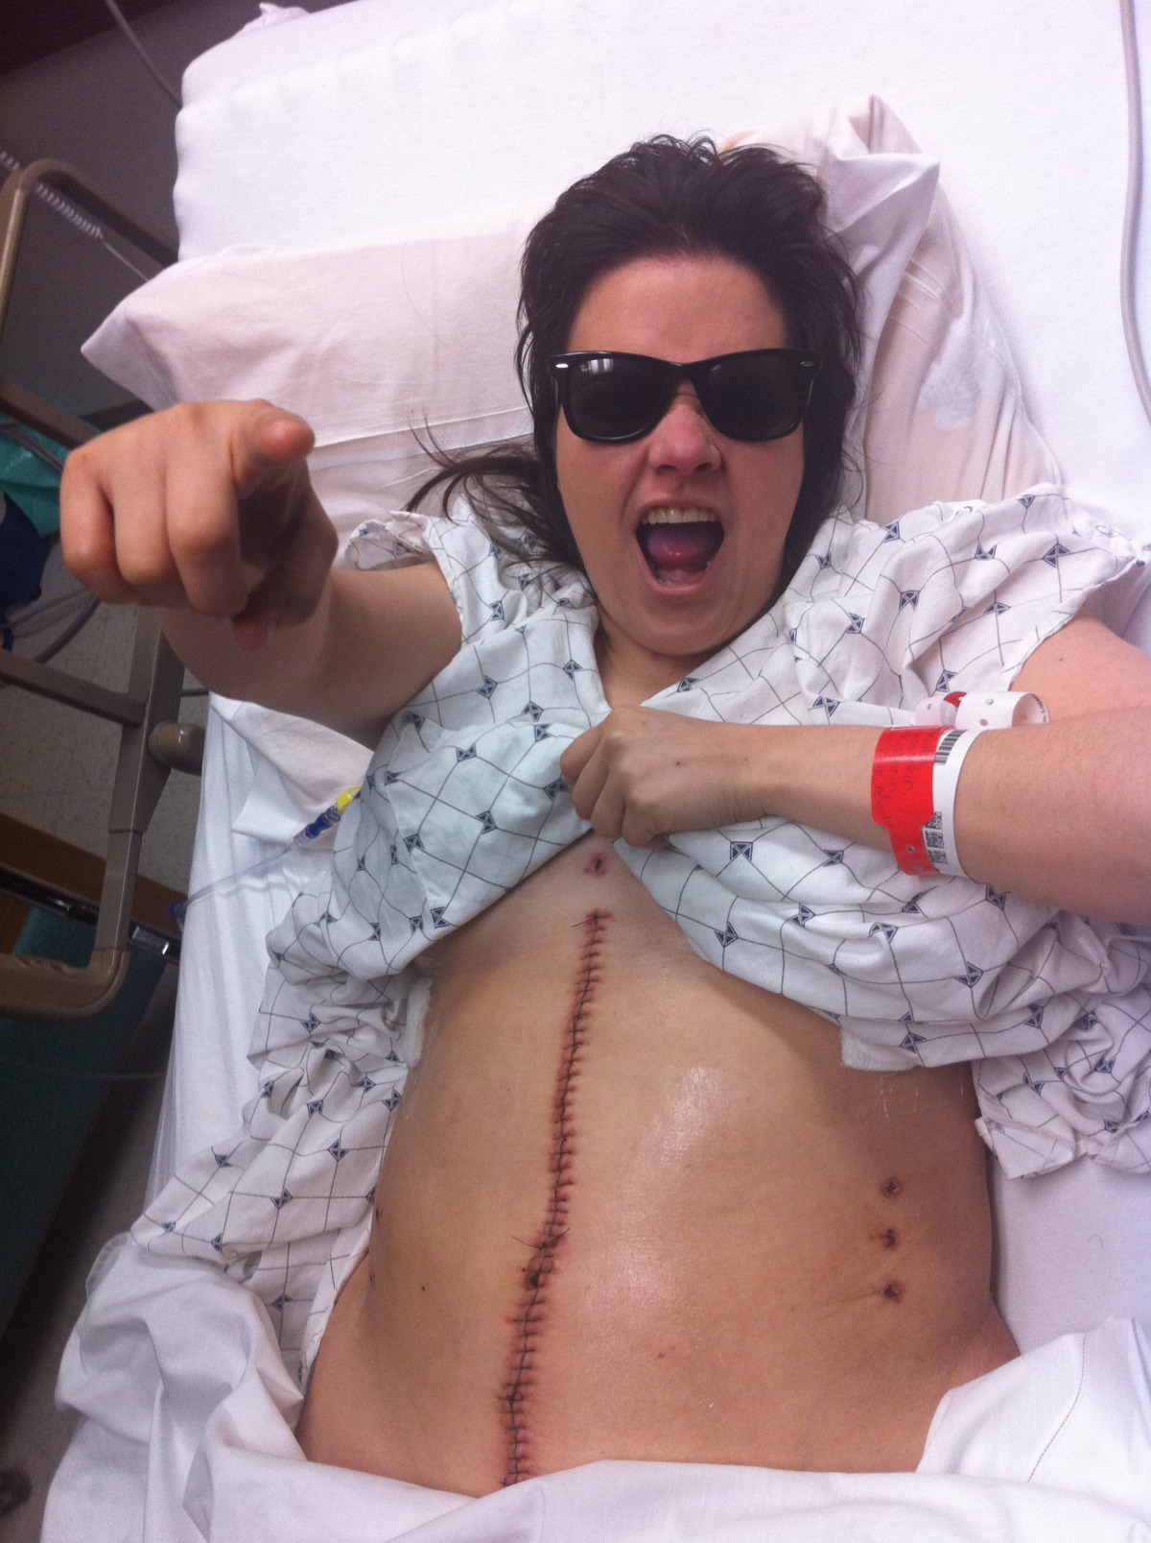

Slide 57
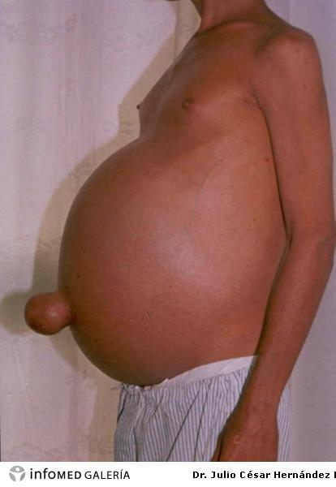
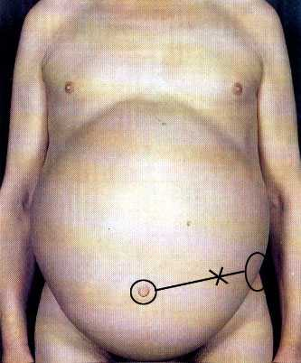

Slide 58
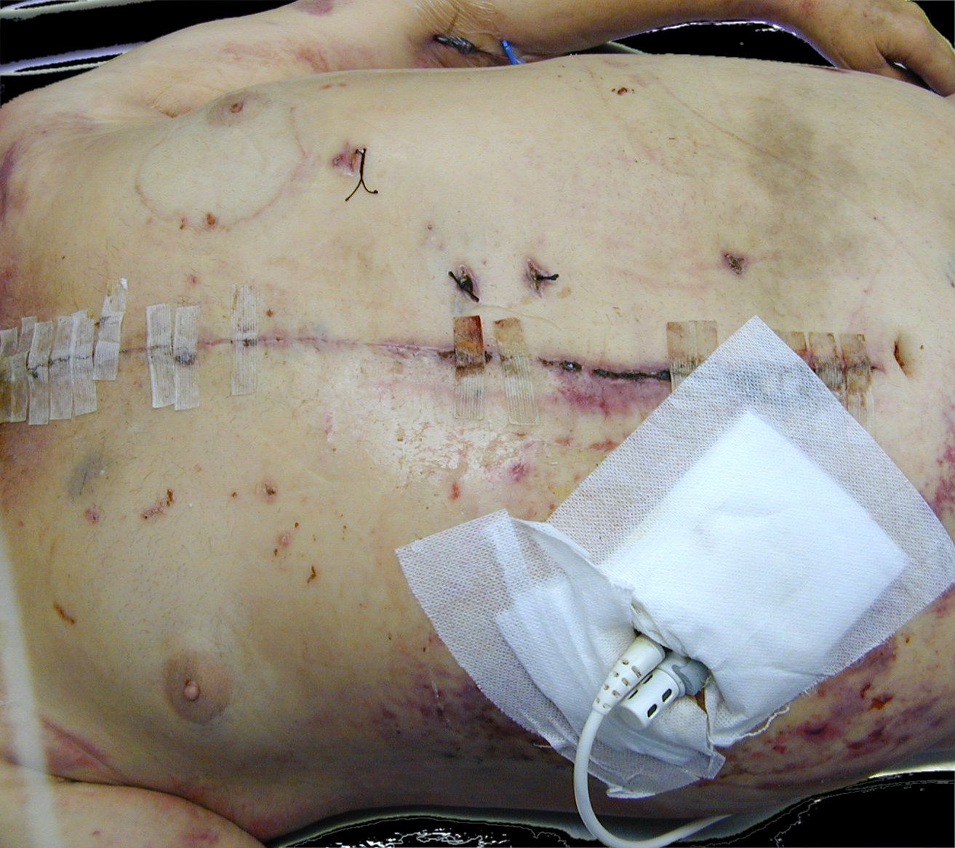

Slide 59
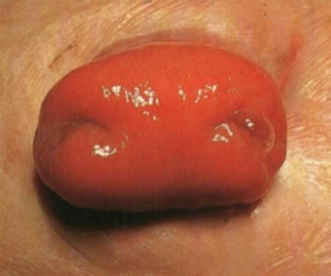
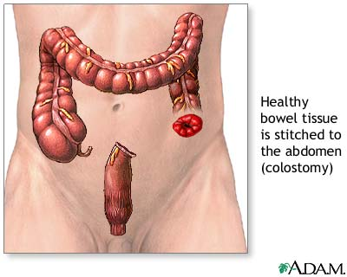
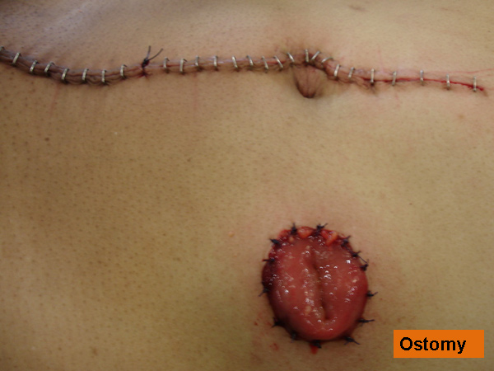
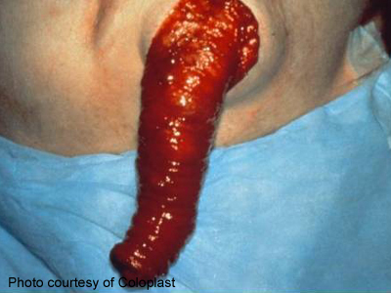

Slide 60
ΚΛΙΝΙΚΗ ΕΞΕΤΑΣΗ
ΧΕΙΡΟΥΡΓΙΚΟΥ ΑΣΘΕΝΟΥΣ (11)
Οργανικά αίτια (νοσήματα) που προκαλούν προοδευτική συμπαγή διόγκωση της κοιλίας
Ασκίτης
Όγκοι ωοθήκης (καρκίνος, τεράτωμα)
Κύηση
Παχυσαρκία
Οπισθοπεριτοναϊκοί όγκοι (σάρκωμα, Non-Hodgkin λέμφωμα)
Ενδοκοιλιακές κύστεις και όγκοι (εχινόκοκκος κύστη, σάρκωμα)
Μεγάλη ηπατοσπληνική διόγκωση
Ψευδομύξωμα του περιτοναίου
Συγγενές μεγάκολο
«ΛΗΨΗ ΙΣΤΟΡΙΚΟΥ – ΚΛΙΝΙΚΗ ΕΞΕΤΑΣΗ ΧΕΙΡΟΥΡΓΙΚΟΥ ΑΣΘΕΝΟΥΣ» ΜΠΟΝΑΤΣΟΣ ΓΕΡΑΣΙΜΟΣ

Slide 61
ΚΛΙΝΙΚΗ ΕΞΕΤΑΣΗ
ΧΕΙΡΟΥΡΓΙΚΟΥ ΑΣΘΕΝΟΥΣ (12)
ΑΙΤΙΟΛΟΓΙΑ ΔΙΑΤΑΣΗΣ ΚΟΙΛΙΑΣ (ΜΕΤΕΩΡΙΣΜΟΥ)
Fetus
Flatus
Faeces 6 F
Fat
Fluid
Fibroids
«ΛΗΨΗ ΙΣΤΟΡΙΚΟΥ – ΚΛΙΝΙΚΗ ΕΞΕΤΑΣΗ ΧΕΙΡΟΥΡΓΙΚΟΥ ΑΣΘΕΝΟΥΣ» ΜΠΟΝΑΤΣΟΣ ΓΕΡΑΣΙΜΟΣ

Slide 62
ΚΛΙΝΙΚΗ ΕΞΕΤΑΣΗ
ΧΕΙΡΟΥΡΓΙΚΟΥ ΑΣΘΕΝΟΥΣ (13)
Ομφαλός : Συχνότερες παθήσεις
Ομφαλοκήλη
Εξώμφαλος
Συρίγγιο
Κοκκίωμα
Ομφαλίτις
Διήθηση από μεταστατικό καρκίνωμα
Ενδομητρίωμα
«ΛΗΨΗ ΙΣΤΟΡΙΚΟΥ – ΚΛΙΝΙΚΗ ΕΞΕΤΑΣΗ ΧΕΙΡΟΥΡΓΙΚΟΥ ΑΣΘΕΝΟΥΣ» ΜΠΟΝΑΤΣΟΣ ΓΕΡΑΣΙΜΟΣ

Slide 63
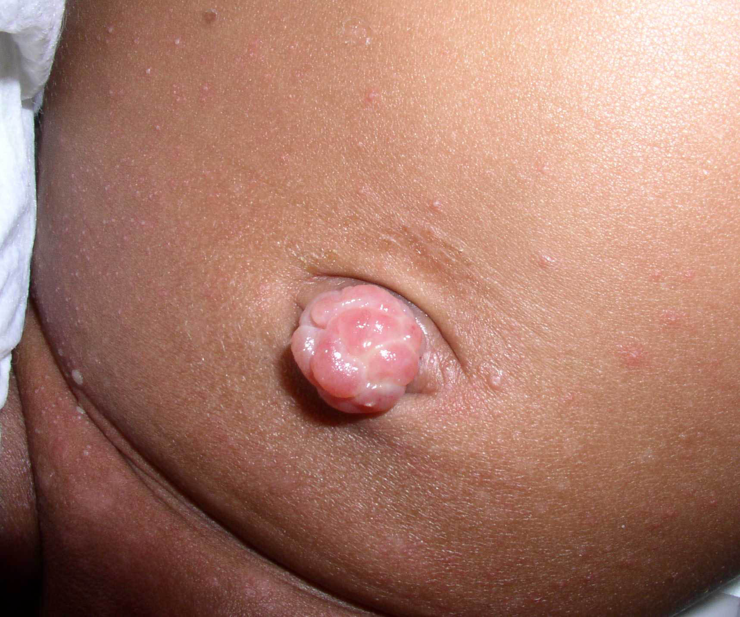

Slide 64
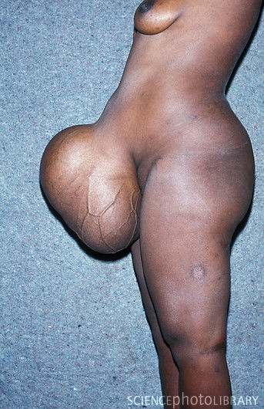

Slide 65
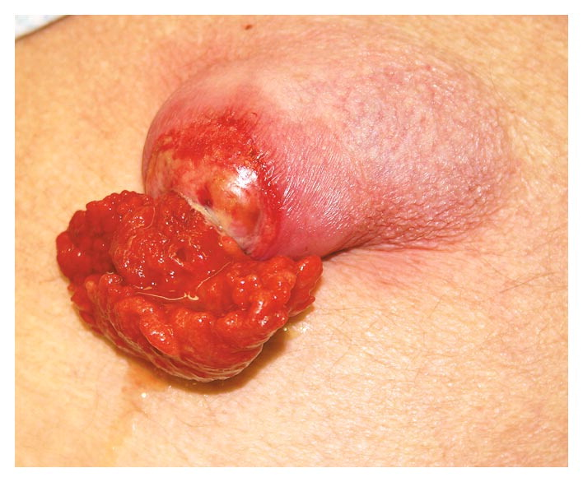

Slide 66
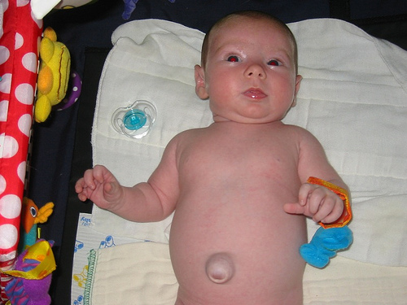

Slide 67
ΚΛΙΝΙΚΗ ΕΞΕΤΑΣΗ
ΧΕΙΡΟΥΡΓΙΚΟΥ ΑΣΘΕΝΟΥΣ (14)
Η ΑΝΤΙΚΕΙΜΕΝΙΚΗ ΕΞΕΤΑΣΗ ΤΗΣ ΚΟΙΛΙΑΣ : Ακρόαση
Φυσιολογικοί εντερικοί ήχοι
Απουσία εντερικών ήχων (ακροαστική σιγή)
Υπερπερισταλτισμός
Αναζήτηση φυσημάτων αγγειακής αιτιολογίας
Ήχος παφλασμού
«ΛΗΨΗ ΙΣΤΟΡΙΚΟΥ – ΚΛΙΝΙΚΗ ΕΞΕΤΑΣΗ ΧΕΙΡΟΥΡΓΙΚΟΥ ΑΣΘΕΝΟΥΣ» ΜΠΟΝΑΤΣΟΣ ΓΕΡΑΣΙΜΟΣ

Slide 68
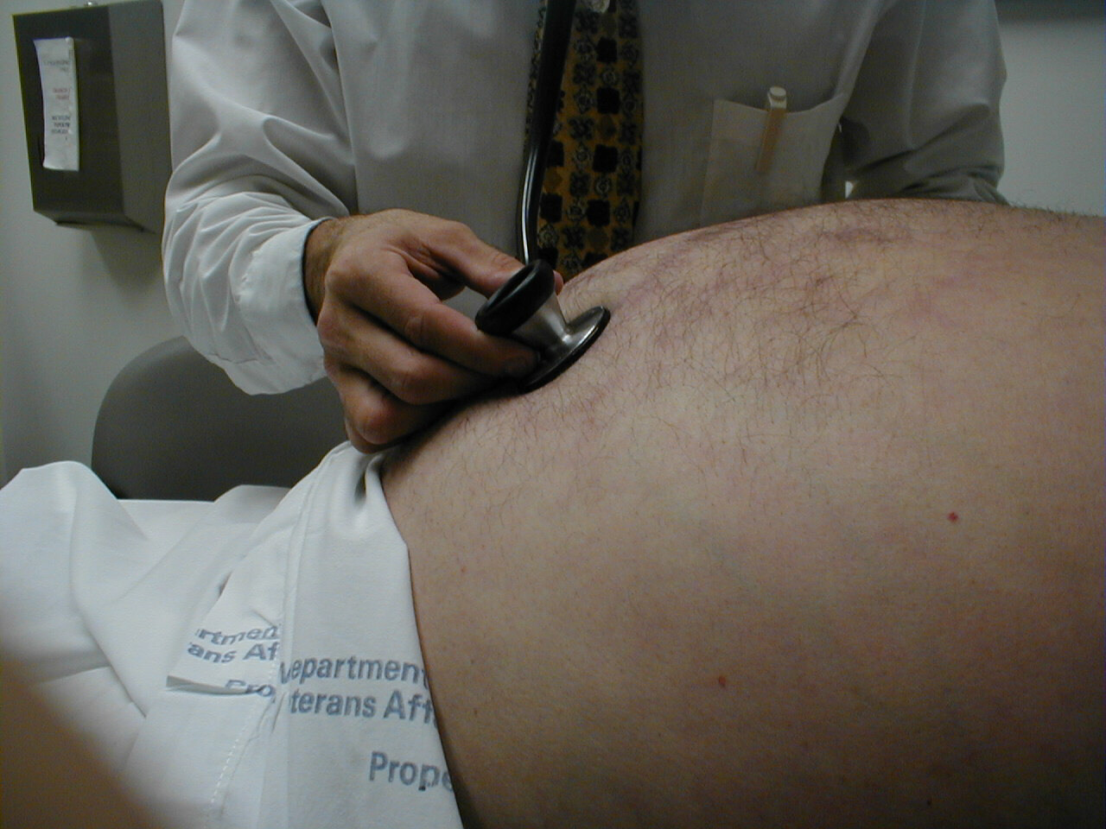

Slide 69
ΚΛΙΝΙΚΗ ΕΞΕΤΑΣΗ
ΧΕΙΡΟΥΡΓΙΚΟΥ ΑΣΘΕΝΟΥΣ (15)
Η ΑΝΤΙΚΕΙΜΕΝΙΚΗ ΕΞΕΤΑΣΗ ΤΗΣ ΚΟΙΛΙΑΣ : Ψηλάφηση
Αρχικά ψηλάφηση «εξωκοιλιακών» περιοχών με ιδιαίτερο ενδιαφέρον :
Ψηλάφηση υπερκλειδίων βόθρων (αναζήτηση λεμφαδένων)
Ψηλάφηση μηροβουβωνικών περιοχών (αναζήτηση κηλών)
Ψηλάφηση μηριαίων αρτηριών
Ψηλάφηση έξω γεννητικών οργάνων
«ΛΗΨΗ ΙΣΤΟΡΙΚΟΥ – ΚΛΙΝΙΚΗ ΕΞΕΤΑΣΗ ΧΕΙΡΟΥΡΓΙΚΟΥ ΑΣΘΕΝΟΥΣ» ΜΠΟΝΑΤΣΟΣ ΓΕΡΑΣΙΜΟΣ

Slide 70
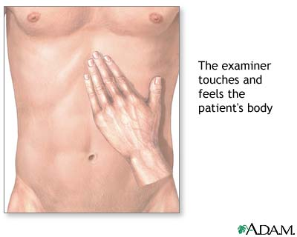
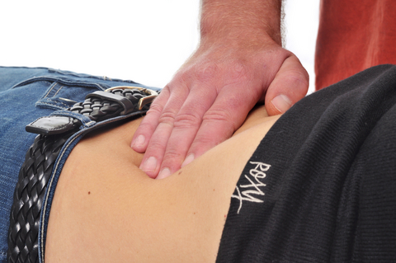

Slide 71
ΚΛΙΝΙΚΗ ΕΞΕΤΑΣΗ
ΧΕΙΡΟΥΡΓΙΚΟΥ ΑΣΘΕΝΟΥΣ (16)
Η ΑΝΤΙΚΕΙΜΕΝΙΚΗ ΕΞΕΤΑΣΗ ΤΗΣ ΚΟΙΛΙΑΣ
Α. Επιπολής ψηλάφηση
Αναζήτηση ευαισθησίας
  Βαθμός
  Εντόπιση
  Μυική σύσπαση
  Παλίνδρομη ευαισθησία
«ΛΗΨΗ ΙΣΤΟΡΙΚΟΥ – ΚΛΙΝΙΚΗ ΕΞΕΤΑΣΗ ΧΕΙΡΟΥΡΓΙΚΟΥ ΑΣΘΕΝΟΥΣ» ΜΠΟΝΑΤΣΟΣ ΓΕΡΑΣΙΜΟΣ

Slide 72
ΚΛΙΝΙΚΗ ΕΞΕΤΑΣΗ
ΧΕΙΡΟΥΡΓΙΚΟΥ ΑΣΘΕΝΟΥΣ (17)
Η ΑΝΤΙΚΕΙΜΕΝΙΚΗ ΕΞΕΤΑΣΗ ΤΗΣ ΚΟΙΛΙΑΣ
Β. Εν τω βάθει ψηλάφηση
α. Αναζήτηση μαζών (εντόπιση, σχήμα, μέγεθος, επιφάνεια, χείλη, σύσταση)
β. Ψηλάφηση συμπαγών σπλάγχνων (ήπαρ, σπλήν, νεφρά)
«ΛΗΨΗ ΙΣΤΟΡΙΚΟΥ – ΚΛΙΝΙΚΗ ΕΞΕΤΑΣΗ ΧΕΙΡΟΥΡΓΙΚΟΥ ΑΣΘΕΝΟΥΣ» ΜΠΟΝΑΤΣΟΣ ΓΕΡΑΣΙΜΟΣ

Slide 73
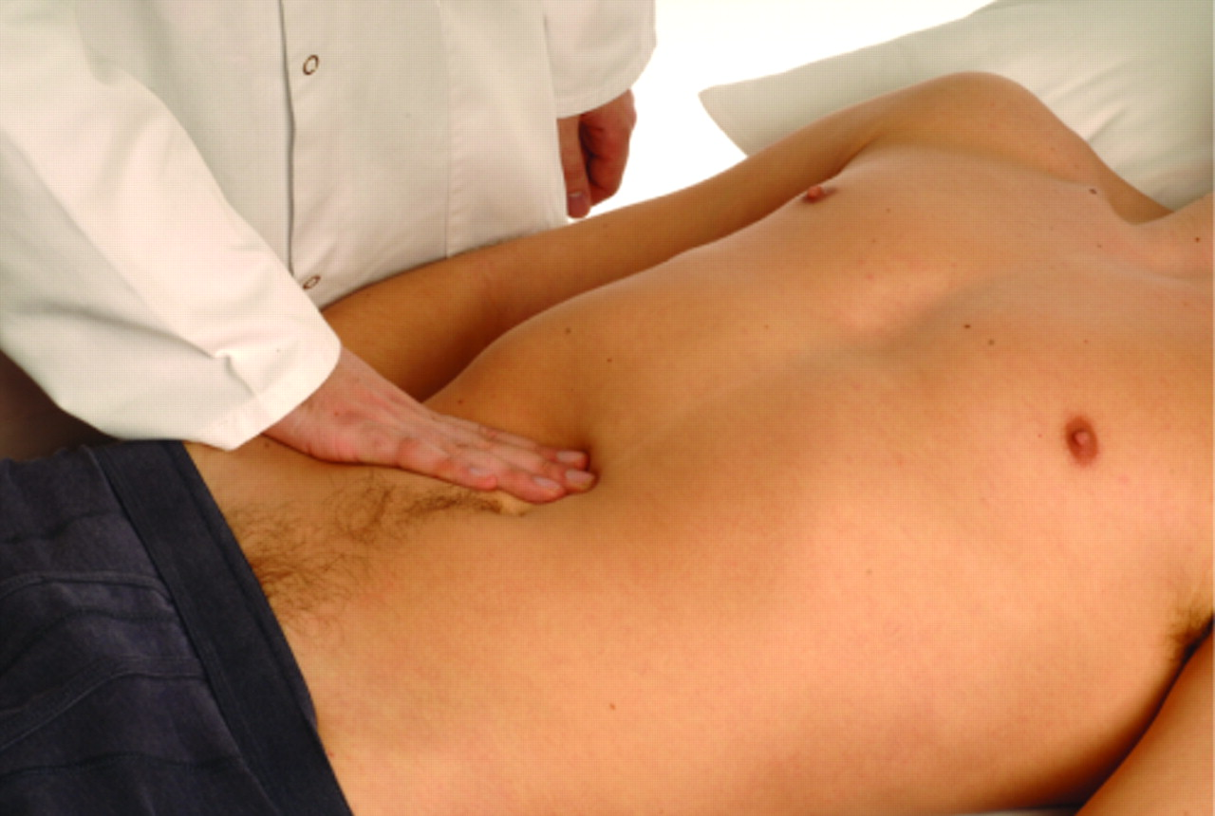

Slide 74
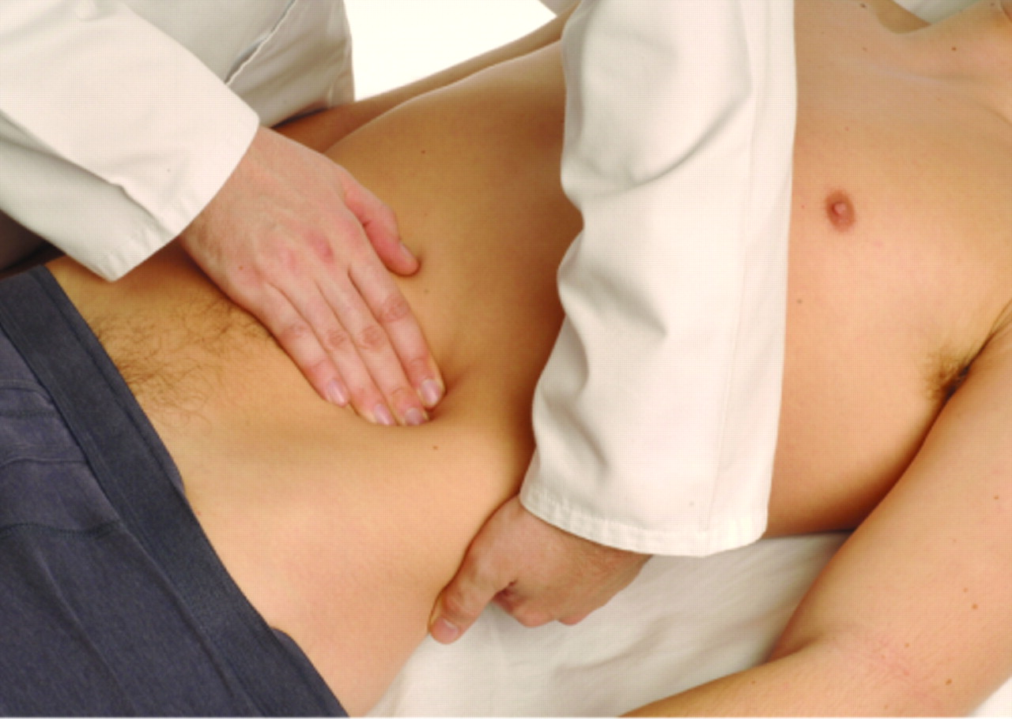

Slide 75
ΚΛΙΝΙΚΗ ΕΞΕΤΑΣΗ
ΧΕΙΡΟΥΡΓΙΚΟΥ ΑΣΘΕΝΟΥΣ (18)
ΚΟΙΛΙΑΚΟ ΤΟΙΧΩΜΑ : Σύσπαση κοιλιακών μυών
Χρήσιμη δοκιμασία για τον καθορισμό αν η ψηλαφούμενη διόγκωση βρίσκεται στο κοιλιακό τοίχωμα ή εντός της κοιλίας.
«ΛΗΨΗ ΙΣΤΟΡΙΚΟΥ – ΚΛΙΝΙΚΗ ΕΞΕΤΑΣΗ ΧΕΙΡΟΥΡΓΙΚΟΥ ΑΣΘΕΝΟΥΣ» ΜΠΟΝΑΤΣΟΣ ΓΕΡΑΣΙΜΟΣ

Slide 76
ΚΛΙΝΙΚΗ ΕΞΕΤΑΣΗ
ΧΕΙΡΟΥΡΓΙΚΟΥ ΑΣΘΕΝΟΥΣ (19)
ΚΟΙΛΙΑΚΟ ΤΟΙΧΩΜΑ : Ρήξη επιγαστρίων αρτηριών
Κυρίως σε αθλητές και ηλικιωμένους με χρόνια βρογχίτιδα.
Δημιουργία αιματώματος που προκαλεί διόγκωση και πόνο.
Επίταση του πόνου στη βαθειά εισπνοή.
«ΛΗΨΗ ΙΣΤΟΡΙΚΟΥ – ΚΛΙΝΙΚΗ ΕΞΕΤΑΣΗ ΧΕΙΡΟΥΡΓΙΚΟΥ ΑΣΘΕΝΟΥΣ» ΜΠΟΝΑΤΣΟΣ ΓΕΡΑΣΙΜΟΣ

Slide 77
ΚΛΙΝΙΚΗ ΕΞΕΤΑΣΗ
ΧΕΙΡΟΥΡΓΙΚΟΥ ΑΣΘΕΝΟΥΣ (20)
Αίτια Ηπατομεγαλίας : Εντοπισμένη Διόγκωση
Λοβός του Riedel
Μεταστατικό καρκίνωμα
Εχινόκοκκος κύστις
Απόστημα ήπατος
Ηπάτωμα
«ΛΗΨΗ ΙΣΤΟΡΙΚΟΥ – ΚΛΙΝΙΚΗ ΕΞΕΤΑΣΗ ΧΕΙΡΟΥΡΓΙΚΟΥ ΑΣΘΕΝΟΥΣ» ΜΠΟΝΑΤΣΟΣ ΓΕΡΑΣΙΜΟΣ

Slide 78
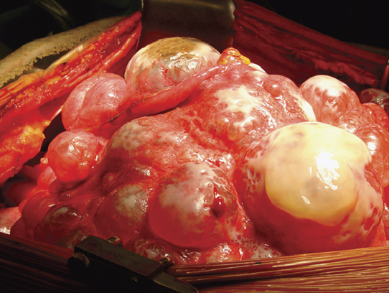
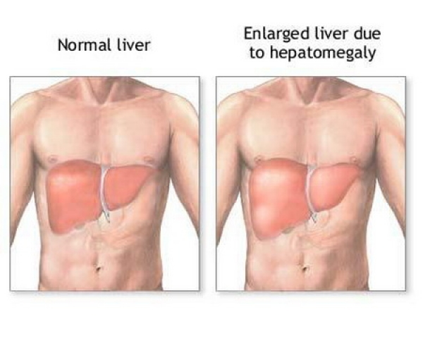

Slide 79
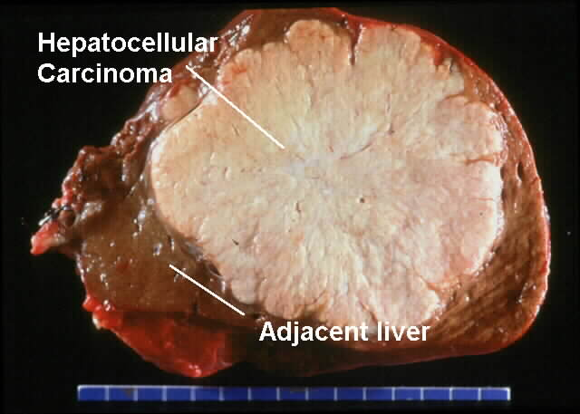

Slide 80
ΚΛΙΝΙΚΗ ΕΞΕΤΑΣΗ
ΧΕΙΡΟΥΡΓΙΚΟΥ ΑΣΘΕΝΟΥΣ (21)
Αίτια Ηπατομεγαλίας
Α. Ομαλή διόγκωση χωρίς ίκτερο
Καρδιακή ανεπάρκεια
Κίρρωση
Απόφραξη ηπατικών φλεβών (Σύνδρομο Budd – Chiari)
Αμυλοείδωση
Β. Ομαλή διόγκωση με ίκτερο
Λοιμώδης ηπατίτις
Απόφραξη εξωηπατικών χοληφόρων – χολόσταση
Χολαγγειίτιδα
«ΛΗΨΗ ΙΣΤΟΡΙΚΟΥ – ΚΛΙΝΙΚΗ ΕΞΕΤΑΣΗ ΧΕΙΡΟΥΡΓΙΚΟΥ ΑΣΘΕΝΟΥΣ» ΜΠΟΝΑΤΣΟΣ ΓΕΡΑΣΙΜΟΣ

Slide 81
ΚΛΙΝΙΚΗ ΕΞΕΤΑΣΗ
ΧΕΙΡΟΥΡΓΙΚΟΥ ΑΣΘΕΝΟΥΣ (22)
Αίτια Ηπατομεγαλίας
Α. Οζώδης διόγκωση χωρίς ίκτερο
Δευτεροπαθείς εντοπίσεις νεοπλάσματος
Οζώδης κίρρωση
Πολυκυστική νόσος
Ηπάτωμα
Β. Ομαλή διόγκωση με ίκτερο
Εκτεταμένες δευτεροπαθείς εντοπίσεις
Κίρρωση
«ΛΗΨΗ ΙΣΤΟΡΙΚΟΥ – ΚΛΙΝΙΚΗ ΕΞΕΤΑΣΗ ΧΕΙΡΟΥΡΓΙΚΟΥ ΑΣΘΕΝΟΥΣ» ΜΠΟΝΑΤΣΟΣ ΓΕΡΑΣΙΜΟΣ

Slide 82
ΚΛΙΝΙΚΗ ΕΞΕΤΑΣΗ
ΧΕΙΡΟΥΡΓΙΚΟΥ ΑΣΘΕΝΟΥΣ (23)
Αίτια Σπληνομεγαλίας
Α. Λοίμωξη
Βακτηριακή (τυφοειδής, φυματίωση, σηψαιμία)
Λεπτοσπίρωση
Ιογενής
Πρωτόζωα (Ελονοσία, Καλα-αζάρ)
Β. Υπερπλασία
Λευχαιμία
Κακοήθης αναιμία
Πολυκυτταραιμία
Σφαιροκυττάρωση
Θρομβοπενική πορφύρα
Μυελοσκλήρυνση
Μεσογειακή αναιμία
Γ. «Συμφόρηση»
Πυλαία υπέρταση
Απόφραξη ηπατικών φλεβών
Συμφορητική καρδιακή ανεπάρκεια (πνευμονική καρδία)
«ΛΗΨΗ ΙΣΤΟΡΙΚΟΥ – ΚΛΙΝΙΚΗ ΕΞΕΤΑΣΗ ΧΕΙΡΟΥΡΓΙΚΟΥ ΑΣΘΕΝΟΥΣ» ΜΠΟΝΑΤΣΟΣ ΓΕΡΑΣΙΜΟΣ

Slide 83
ΚΛΙΝΙΚΗ ΕΞΕΤΑΣΗ
ΧΕΙΡΟΥΡΓΙΚΟΥ ΑΣΘΕΝΟΥΣ (24)
Αίτια Σπληνομεγαλίας (συνέχεια)
Δ. Κυτταρική Διήθηση
Αμυλοείδωση
Νόσος του Gaucher
Ε. Νόσοι του Κολλαγόνου
Σύνδρομο Felty
Νόσος του Still
ΣΤ. Έμφρακτο
Εμβολή ή θρόμβωση σπληνικών αγγείων
Ζ. Χωροκατακτητική εξεργασία
Εχινόκοκκος κύστις
Μονήρης κύστις
Πολυκυστική νόσος
Λέμφωμα
Λεμφοσάρκωμα
«ΛΗΨΗ ΙΣΤΟΡΙΚΟΥ – ΚΛΙΝΙΚΗ ΕΞΕΤΑΣΗ ΧΕΙΡΟΥΡΓΙΚΟΥ ΑΣΘΕΝΟΥΣ» ΜΠΟΝΑΤΣΟΣ ΓΕΡΑΣΙΜΟΣ

Slide 84
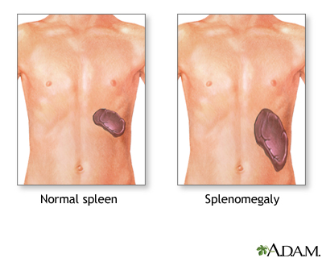

Slide 85
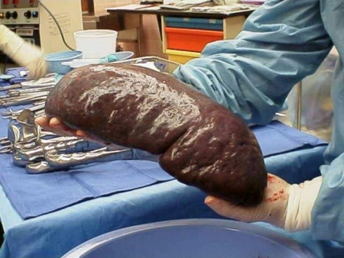

Slide 86
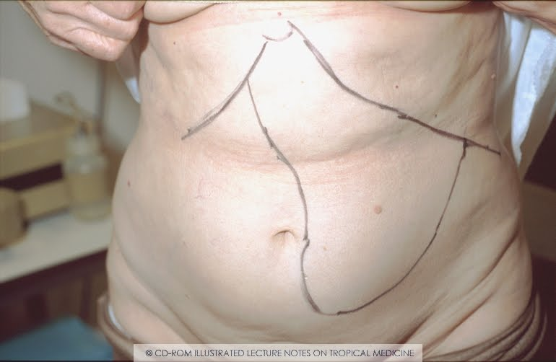

Slide 87
ΚΛΙΝΙΚΗ ΕΞΕΤΑΣΗ
ΧΕΙΡΟΥΡΓΙΚΟΥ ΑΣΘΕΝΟΥΣ (25)
Αιτιολογία ψηλαφητής μάζας στον δεξιό λαγόνιο βόθρο
Οξεία σκωληκοειδίτιδα
Φυματίωση
Καρκίνος του τυφλού
Νόσος του Crohn (τελική ειλεΐτις)
Λεμφαδενοπάθεια
Ανεύρυσμα λαγονίου αρτηρίας
Απόστημα του ψοΐτη
Ρήξη επιγαστρίου αρτηρίας
Κρυψορχία
Ακτινομυκητίαση
Χονδροσάρκωμα λαγονίων οστών
«ΛΗΨΗ ΙΣΤΟΡΙΚΟΥ – ΚΛΙΝΙΚΗ ΕΞΕΤΑΣΗ ΧΕΙΡΟΥΡΓΙΚΟΥ ΑΣΘΕΝΟΥΣ» ΜΠΟΝΑΤΣΟΣ ΓΕΡΑΣΙΜΟΣ

Slide 88
ΚΛΙΝΙΚΗ ΕΞΕΤΑΣΗ
ΧΕΙΡΟΥΡΓΙΚΟΥ ΑΣΘΕΝΟΥΣ (26)
Η αντικειμενική εξέταση της κοιλίας: Επίκρουση
Αναζήτηση ελεύθερου περιτοναϊκού υγρού
Διάταση λεπτού ή παχέος εντέρου
Εξαφάνιση ηπατικής αμβλύτητος
«ΛΗΨΗ ΙΣΤΟΡΙΚΟΥ – ΚΛΙΝΙΚΗ ΕΞΕΤΑΣΗ ΧΕΙΡΟΥΡΓΙΚΟΥ ΑΣΘΕΝΟΥΣ» ΜΠΟΝΑΤΣΟΣ ΓΕΡΑΣΙΜΟΣ

Slide 89
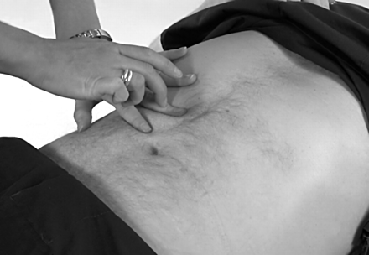

Slide 90
ΚΛΙΝΙΚΗ ΕΞΕΤΑΣΗ
ΧΕΙΡΟΥΡΓΙΚΟΥ ΑΣΘΕΝΟΥΣ (27)
Συμπτώματα παθήσεων του ουροποιητικού συστήματος
Πόνος νεφρικής αιτιολογίας
Ουρητηρικός κολικός
Αιματουρία
Πόνος από την ουροδόχο κύστη
Συχνουρία
Δυσουρία
Επίσχεση ούρων
Προστατικός πόνος
«ΛΗΨΗ ΙΣΤΟΡΙΚΟΥ – ΚΛΙΝΙΚΗ ΕΞΕΤΑΣΗ ΧΕΙΡΟΥΡΓΙΚΟΥ ΑΣΘΕΝΟΥΣ» ΜΠΟΝΑΤΣΟΣ ΓΕΡΑΣΙΜΟΣ

Slide 91
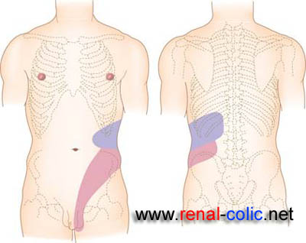
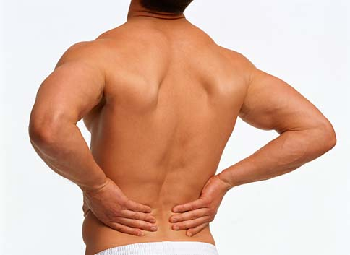
ΕΝΤΟΠΙΣΗ ΚΑΙ ΑΝΤΑΝΑΚΛΑΣΗ ΚΟΛΙΚΟΥ ΝΕΦΡΟΥ

Slide 92
ΚΛΙΝΙΚΗ ΕΞΕΤΑΣΗ
ΧΕΙΡΟΥΡΓΙΚΟΥ ΑΣΘΕΝΟΥΣ (28)
Πόνος νεφρικής αιτιολογίας
Εντόπιση
Ένταση
Χαρακτήρας
«ΛΗΨΗ ΙΣΤΟΡΙΚΟΥ – ΚΛΙΝΙΚΗ ΕΞΕΤΑΣΗ ΧΕΙΡΟΥΡΓΙΚΟΥ ΑΣΘΕΝΟΥΣ» ΜΠΟΝΑΤΣΟΣ ΓΕΡΑΣΙΜΟΣ

Slide 93
ΚΛΙΝΙΚΗ ΕΞΕΤΑΣΗ
ΧΕΙΡΟΥΡΓΙΚΟΥ ΑΣΘΕΝΟΥΣ (29)
Αίτια Διόγκωσης Νεφρών
Υδρονέφρωση
Απόστημα
Υπερνέφρωμα – Νεφροβλάστωμα
Πολυκυστική νόσος
Υπερτροφία
«ΛΗΨΗ ΙΣΤΟΡΙΚΟΥ – ΚΛΙΝΙΚΗ ΕΞΕΤΑΣΗ ΧΕΙΡΟΥΡΓΙΚΟΥ ΑΣΘΕΝΟΥΣ» ΜΠΟΝΑΤΣΟΣ ΓΕΡΑΣΙΜΟΣ

Slide 94
ΚΛΙΝΙΚΗ ΕΞΕΤΑΣΗ
ΧΕΙΡΟΥΡΓΙΚΟΥ ΑΣΘΕΝΟΥΣ (30)
Ουρητηρικός Κολικός
Εντόπιση – Αντανακλάσεις
Ένταση
Χαρακτήρας
«ΛΗΨΗ ΙΣΤΟΡΙΚΟΥ – ΚΛΙΝΙΚΗ ΕΞΕΤΑΣΗ ΧΕΙΡΟΥΡΓΙΚΟΥ ΑΣΘΕΝΟΥΣ» ΜΠΟΝΑΤΣΟΣ ΓΕΡΑΣΙΜΟΣ

Slide 95
ΚΛΙΝΙΚΗ ΕΞΕΤΑΣΗ
ΧΕΙΡΟΥΡΓΙΚΟΥ ΑΣΘΕΝΟΥΣ (31)
Κλινική εξέταση του αρτηριοπαθούς
Ατομικό και οικογενειακό ιστορικό
Σταδιοποίηση
Αντικειμενική εξέταση
«ΛΗΨΗ ΙΣΤΟΡΙΚΟΥ – ΚΛΙΝΙΚΗ ΕΞΕΤΑΣΗ ΧΕΙΡΟΥΡΓΙΚΟΥ ΑΣΘΕΝΟΥΣ» ΜΠΟΝΑΤΣΟΣ ΓΕΡΑΣΙΜΟΣ

Slide 96
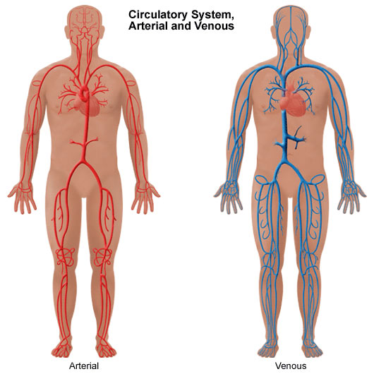

Slide 97
ΚΛΙΝΙΚΗ ΕΞΕΤΑΣΗ
ΧΕΙΡΟΥΡΓΙΚΟΥ ΑΣΘΕΝΟΥΣ (32)
Κλινική εξέταση του αρτηριοπαθούς : Πληροφορίες από το ιστορικό
Αναζήτηση επιβαρυντικών παραγόντων
Κάπνισμα Επάγγελμα
Σακχαρώδης Διαβήτης Έμφραγμα του μυοκαρδίου
Υπέρταση Εγκεφαλικό επεισόδιο
Υπερλιπιδαιμία Παχυσαρκία
«ΛΗΨΗ ΙΣΤΟΡΙΚΟΥ – ΚΛΙΝΙΚΗ ΕΞΕΤΑΣΗ ΧΕΙΡΟΥΡΓΙΚΟΥ ΑΣΘΕΝΟΥΣ» ΜΠΟΝΑΤΣΟΣ ΓΕΡΑΣΙΜΟΣ

Slide 98
ΚΛΙΝΙΚΗ ΕΞΕΤΑΣΗ
ΧΕΙΡΟΥΡΓΙΚΟΥ ΑΣΘΕΝΟΥΣ (33)
Κλινικά στάδια της χρονίας περιφερικής αρτηροπάθειας κατά Fontaine
Στάδιο
Στάδιο I
Στάδιο II
Στάδιο III
Στάδιο IV
Χαρακτηριστικό
Ασυμπτωματικό
Διαλείπουσα χωλότης
Άλγος αναπαύσεως
Γάγγραινα
«ΛΗΨΗ ΙΣΤΟΡΙΚΟΥ – ΚΛΙΝΙΚΗ ΕΞΕΤΑΣΗ ΧΕΙΡΟΥΡΓΙΚΟΥ ΑΣΘΕΝΟΥΣ» ΜΠΟΝΑΤΣΟΣ ΓΕΡΑΣΙΜΟΣ

Slide 99
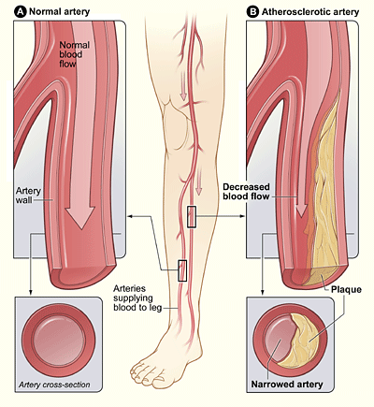
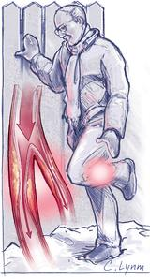

Slide 100
ΚΛΙΝΙΚΗ ΕΞΕΤΑΣΗ
ΧΕΙΡΟΥΡΓΙΚΟΥ ΑΣΘΕΝΟΥΣ (34)
Διαφορική διάγνωση διαλειπούσης χωλότητος
Χρόνιες οστεοαρθροπάθειες
Περιφερική νευρίτιδα
Φλεβική ανεπάρκεια των κάτω άκρων
«ΛΗΨΗ ΙΣΤΟΡΙΚΟΥ – ΚΛΙΝΙΚΗ ΕΞΕΤΑΣΗ ΧΕΙΡΟΥΡΓΙΚΟΥ ΑΣΘΕΝΟΥΣ» ΜΠΟΝΑΤΣΟΣ ΓΕΡΑΣΙΜΟΣ

Slide 101
ΚΛΙΝΙΚΗ ΕΞΕΤΑΣΗ
ΧΕΙΡΟΥΡΓΙΚΟΥ ΑΣΘΕΝΟΥΣ (35)
Διαφορική διάγνωση συνεχούς άλγους
Θρόμβωση ή εμβολή μεγάλου αρτηριακού στελέχους
Κυανή επώδυνη φλεγμονή
Αορτικός διαχωρισμός
«ΛΗΨΗ ΙΣΤΟΡΙΚΟΥ – ΚΛΙΝΙΚΗ ΕΞΕΤΑΣΗ ΧΕΙΡΟΥΡΓΙΚΟΥ ΑΣΘΕΝΟΥΣ» ΜΠΟΝΑΤΣΟΣ ΓΕΡΑΣΙΜΟΣ

Slide 102
ΚΛΙΝΙΚΗ ΕΞΕΤΑΣΗ
ΧΕΙΡΟΥΡΓΙΚΟΥ ΑΣΘΕΝΟΥΣ (36)
Αντικειμενική εξέταση του αρτηριοπαθούς
Επισκόπηση
Θερμοκρασία
Ψηλάφηση των αρτηριών
Ακρόαση των αρτηριών
Συγκριτική μέτρηση αρτηριακής πίεσης άνω άκρων
Κλινικές δοκιμασίες
- Δοκιμασία δερματικής κυκλοφορίας
- Δοκιμασία Allen άνω άκρων
- Δοκιμασία μυικής κυκλοφορίας
«ΛΗΨΗ ΙΣΤΟΡΙΚΟΥ – ΚΛΙΝΙΚΗ ΕΞΕΤΑΣΗ ΧΕΙΡΟΥΡΓΙΚΟΥ ΑΣΘΕΝΟΥΣ» ΜΠΟΝΑΤΣΟΣ ΓΕΡΑΣΙΜΟΣ

Slide 103
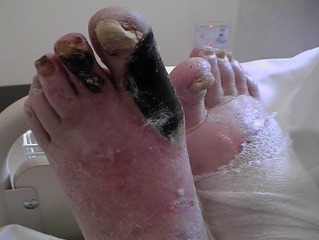

Slide 104
ΚΛΙΝΙΚΗ ΕΞΕΤΑΣΗ
ΧΕΙΡΟΥΡΓΙΚΟΥ ΑΣΘΕΝΟΥΣ (37)
Φλεβικό σύστημα των κάτω άκρων
Α. Επιπολής Φλεβικό σύστημα
Β. Εν τω βάθει Φλεβικό σύστημα
Γ. Σύστημα διατιτραινουσών
«ΛΗΨΗ ΙΣΤΟΡΙΚΟΥ – ΚΛΙΝΙΚΗ ΕΞΕΤΑΣΗ ΧΕΙΡΟΥΡΓΙΚΟΥ ΑΣΘΕΝΟΥΣ» ΜΠΟΝΑΤΣΟΣ ΓΕΡΑΣΙΜΟΣ

Slide 105
ΚΛΙΝΙΚΗ ΕΞΕΤΑΣΗ
ΧΕΙΡΟΥΡΓΙΚΟΥ ΑΣΘΕΝΟΥΣ (38)
Χρόνια Φλεβική Ανεπάρκεια
Α. Αιτιολογία
1. Μη αντιρροπούμενοι κιρσοί
2. Μεταθρομβωτικό σύνδρομο
3. Α-φ επικοινωνίες, όγκοι, δυσπλασίες των βαλβίδων κλπ
Β. Κλινική εικόνα
Οίδημα, υπέρχρωση, λιποσκλήρυνση, έκζεμα, εξέλκωση κλπ
Γ. Ταξινόμηση
«ΛΗΨΗ ΙΣΤΟΡΙΚΟΥ – ΚΛΙΝΙΚΗ ΕΞΕΤΑΣΗ ΧΕΙΡΟΥΡΓΙΚΟΥ ΑΣΘΕΝΟΥΣ» ΜΠΟΝΑΤΣΟΣ ΓΕΡΑΣΙΜΟΣ

Slide 106
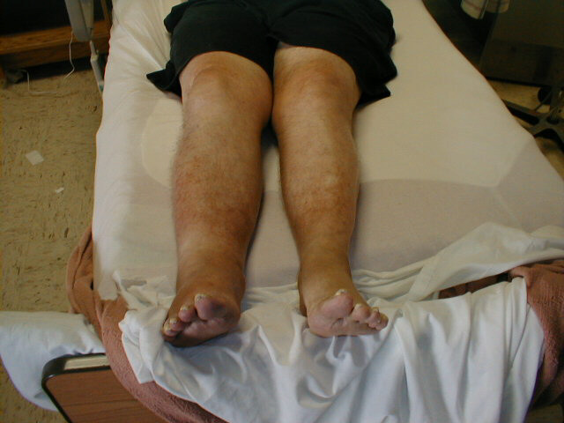

Slide 107
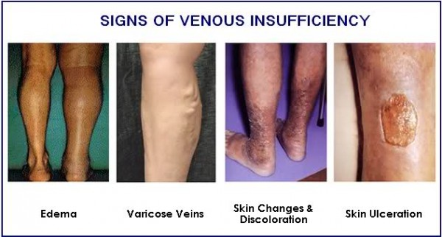

Slide 108
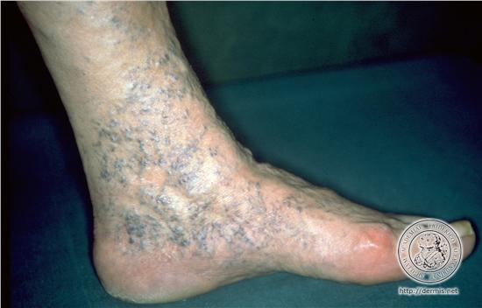
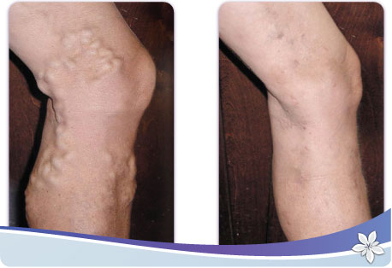

Slide 109
ΚΛΙΝΙΚΗ ΕΞΕΤΑΣΗ
ΧΕΙΡΟΥΡΓΙΚΟΥ ΑΣΘΕΝΟΥΣ (39)
Λεμφοίδημα
Ορισμός: Λεμφοστατικό οίδημα πλούσιο σε λευκώματα
Παθοφυσιολογία: Μηχανική ή δυναμική ανεπάρκεια λεμφαγγειακού συστήματος
Ταξινόμηση: Πρωτοπαθές, δευτεροπαθές
«ΛΗΨΗ ΙΣΤΟΡΙΚΟΥ – ΚΛΙΝΙΚΗ ΕΞΕΤΑΣΗ ΧΕΙΡΟΥΡΓΙΚΟΥ ΑΣΘΕΝΟΥΣ» ΜΠΟΝΑΤΣΟΣ ΓΕΡΑΣΙΜΟΣ

Slide 110
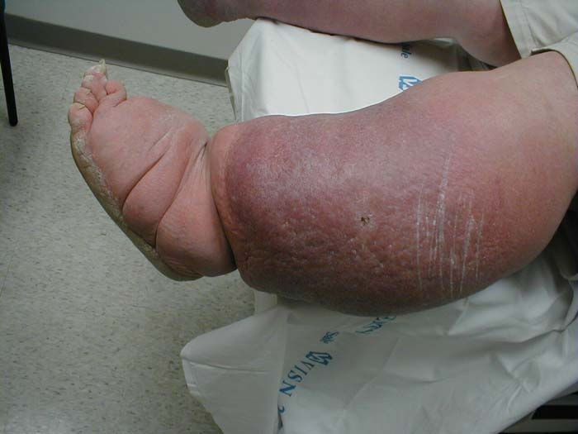

Slide 111
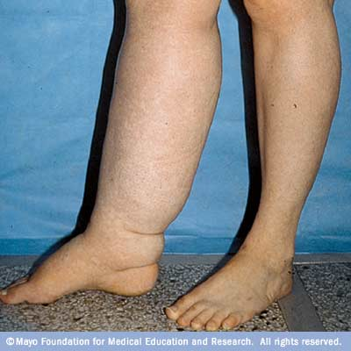

Slide 112
Διαφορική διαγνωστική φλεβοιδήματος και λεμφοιδήματος
ΚΛΙΝΙΚΗ ΕΞΕΤΑΣΗ
ΧΕΙΡΟΥΡΓΙΚΟΥ ΑΣΘΕΝΟΥΣ (40)
Φλεβοίδημα
Επίκτητο – ιστορικό
Μαλθακό
Αλγεί στην πίεση
Ατροφία δέρματος
Έλκη, κυάνωση δέρματος
Υπέρχρωση δέρματος
Κιρσοί
Υπερηχογράφημα
Φλεβογραφία
Λεμφοίδημα
Εκ γενετής ή βραδέως εξελισσόμενο
Σκληρό
Ανώδυνο στην πίεση
Δεν αφήνει εντύπωμα
Τάση του δέρματος και περιορισμός της λειτουργικότητας των αρθρώσεων
Χωρίς έλκος
Λεμφογραφία
«ΛΗΨΗ ΙΣΤΟΡΙΚΟΥ – ΚΛΙΝΙΚΗ ΕΞΕΤΑΣΗ ΧΕΙΡΟΥΡΓΙΚΟΥ ΑΣΘΕΝΟΥΣ» ΜΠΟΝΑΤΣΟΣ ΓΕΡΑΣΙΜΟΣ

Slide 113
Ερωτήσεις;
«ΛΗΨΗ ΙΣΤΟΡΙΚΟΥ – ΚΛΙΝΙΚΗ ΕΞΕΤΑΣΗ ΧΕΙΡΟΥΡΓΙΚΟΥ ΑΣΘΕΝΟΥΣ» ΜΠΟΝΑΤΣΟΣ ΓΕΡΑΣΙΜΟΣ

Slide 114
Σας ευχαριστώ για την παρουσία και την προσοχή σας.
gbonats@nurs.uoa.gr
«ΛΗΨΗ ΙΣΤΟΡΙΚΟΥ – ΚΛΙΝΙΚΗ ΕΞΕΤΑΣΗ ΧΕΙΡΟΥΡΓΙΚΟΥ ΑΣΘΕΝΟΥΣ» ΜΠΟΝΑΤΣΟΣ ΓΕΡΑΣΙΜΟΣ

